Slide 1
2015년 국토교통 기술사업화지원사업
공공기술 중소기업이전 분야
공공기술소개(SMK)
1. 포트홀 영상 인식 시스템 개발 (한국건설기술연구원)
2. 첨단 안전 주행 지원용 영상 융복합 기반의 스마트 ITS 차내 단말 장치 기술개발 (한국건설기술연구원)
3. C-ITS를 위한 첨단 안전 주행 지원용 스마트 차내 단말 장치 기술 개발 (한국건설기술연구원)
4. 3헤드 이상의 다면(多面) 카메라를 이용한 교차로 지체 자동 산정 및 교통류 분석 기술 개발 (한국건설기술연구원)
5. 빅데이터를 이용한 도로구간별 교통사고 위험 예보 시스템 (한국건설기술연구원)
(ROTARI : Road & Traffic Accident Forecast on Real-time Information) 개발
6. 빅데이터를 활용한 실시간 안전운행 지원 기술 개발 (한국건설기술연구원)
7. 무선 통신 기능과 자동 성능평가 기능을 가진 안전 지향형 지능형 ANPR 개발 (한국건설기술연구원)
8. 영상과 음향 센싱 융합 기술 기반의 터널교통관리시스템 개발 (한국건설기술연구원)
9. 지하매설관로 3차원 좌표 획득/도통시험/구조적 손상 검출 겸용 장치 및 프로그램 개발 (한국건설기술연구원)
10. 지반조사장비의 개량연구를 통한 정확한 지반 조사, 평가 기술 개발 (한국건설기술연구원)
11. 막공정 중심의 플랜트 설계용 3D 해석프로그램 개발 (한국건설기술연구원)
12. 열에너지 조절이 가능한 다기능성 창호시스템(결로방지 성능 중심) (한국건설기술연구원)
13. 농축수처리 패키지 무방류형 막여과 공정 신기술 (성균관대학교)
14. 철도변전소 전철전력용 변압기 온라인 건전성 감시시스템 (한국철도기술연구원)
15. 긴장력을 이용한 블록식 보강토 옹벽 개발 (한국철도기술연구원)
16. 노반 취약개소 유지보수 효율화를 위한 침하복원장치개발 (한국철도기술연구원)
17. 유도상 궤도의 유지보수 최소화를 위한 도상자갈 구속장치 개발 (한국철도기술연구원)
18. WAVE 기반 CBTC 무선통신 장치 개발 (전자부품연구원)
19. 슬래그로부터 철의 회수 방법 (한양대학교 에리카)
20. 고중량의 건설 자재 시공을 위한 자동화 시스템 개발 (한양대학교 에리카)

Slide 2
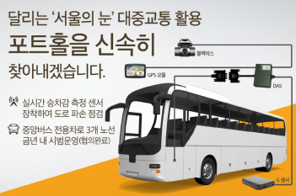
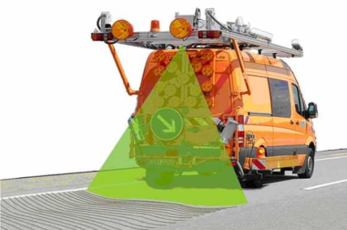
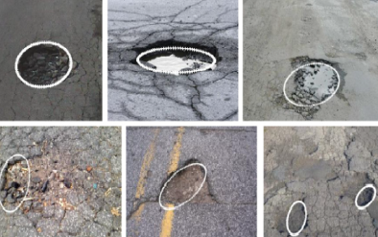


1. 포트홀 영상 인식 시스템
기/술/개/요
주행 중 차량에서 카메라 촬영을 통해 얻은 전방의 노면 영상에서 포트홀을 자동으로 탐지 및 인식하는 시스템
- 국내 최초의 포트홀 영상 인식 시스템으로 단말기 제품 개발과 실증실험으로 통해 통합 단말기 시장과 C-ITS 시장에 조기 진입의 가능성
기존 기술의 문제점
구 분 | 기존기술 1 | 기존기술 2 | 기존기술 3
개념
장단점 | 장점: 저비용, 실시간 검출 단점: 정확도 낮음, 오인식율 높음 | 장점: 정확도 높음, 체적계산 단점: 고비용 | 장점: 저비용 단점: 자료수집시 잡음발생, 검출알고리즘 개발 필요
차별성 및 효과
차별성
자동으로 포트홀을 검출하여 데이터 관리하여, 도로 관리 인력과 시간을 절약하여 도로관리 업무의 효율성을 획기적으로 개선함
기술적 효과
경제/산업적 효과
영상분할 및 특징점 추출 방식으로 정밀도 25% 향상
사회적 비용의 절감
기존 알고리즘 비교분석을 통해 영상 분할 및 특징정추출 기반의 포트홀 영상 인식 기술 개발로 기존 일라고리즘 방식과 비교하여 정밀도(precision) 25% 향상
포트홀 사전 경고, 보수시기 의사결정, 정밀진단 등의 기술적 지원으로 포트홀로 인한 교통사고 발생률을 저감시켜 포트홀로 인한 차량 파손사고 및 보험 소송 민원과 같은 사회적 비용의 절감을 가져옴
도로포장관리시스템의 고도화
포트홀 관련 사고발생 감소를 통한 사회적 편익
기존 PMS의 개선 및 인력과 시간 절약
도로관리기관의 현장적용을 통해 도로유지보수 관련 효율성 증대
현장순찰 인력에만 의존하는 수동 관리체계를 자동화하여 포트홀 실시간 관리 체계로 발전함
연간 사고 감소 편익 = 12.8조원ⅹ0.4%ⅹ 30% ≒ 154억원
2011년 기준 연간 도로교통사고 비용: 12.8조원
최근 3년간 전체교통사고 중 포트홀 관련사고 비율: 0.4%
포트홀 영상 인식 시스템 개발에 따른 포트홀 관련사고 감소 비율(추정치): 20%

Slide 3
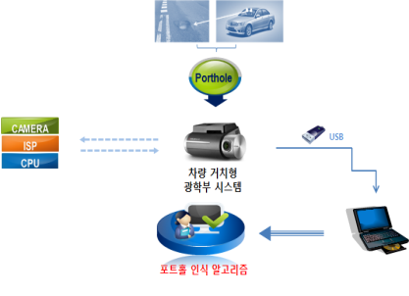

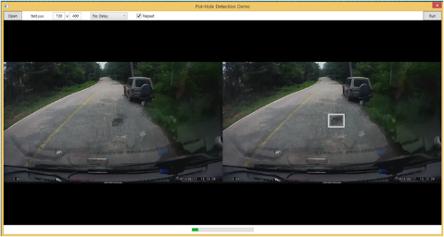
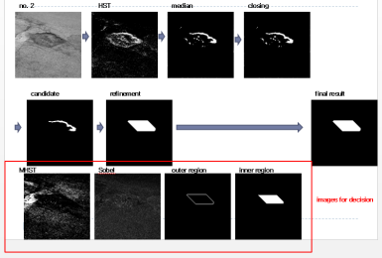
기술현황 및 기술내용
개발현황
시스템
설계 완료
광학부
설계 완료
광학부
제작 완료
알고리즘 및 S/W 개발 완료
실증실험
단계 중
개발내용
시스템 구성도
차량 거치형 광학부 장치
차령 거치형 광학부
포트홀 영역 탐지 알고리즘
각도 임의조정 가능
주행차선 중심 다차로 촬영
1280*720 해상도 60fps
포트홀 영역 탐지 프로그램
영상기반 포트홀 인식 알고리즘
차분영상 생성
잡음제거
동적 오브젝트 추룰
포트홀 탐지
영상 분할 및 특징정 추출 기반
분할부, 후보부, 결정부로 구성
수요처 및 권리현황
추가기술정보
기술분류 | 건설교통>도로교통>교통안전기술
기술수준 | □ 기술개념확립 □ 연구실환경검증 □ 시제품제작 ■ 실제환경검증 □ 신뢰성평가 □ 상용품 제작 □ 사업화
시장전망 | 포트홀 영상 인식 시스템 장비의 공공사업 적용으로 350억원 효과 발생(※450만원(외산장비가격)ⅹ100만원(개발 장비가격)ⅹ10,000대(적용차량)=350억원)
기술문의 | 한국건설기술연구원 류승기 skryu@kict.re.kr
총괄문의 | 국토교통과학기술진흥원 성과활용실 Tel.031-389-6364~5 techbiz@kaia.re.kr
수요처
기술 수요 | 적용처
블랙박스/네비게이션 제조사 단말기 제조 중소기업 및 자동차 제조업체 등 | 도로관리기관(국토부, 지방국토관리청, 지자체, 한국도로공사, LH공사 등)
권리현황
국내 특허출원 1건 및 S/W 2건
대표특허 및 S/W
발명의 명칭 | 등록번호 | 비고
영상 정보를 이용한 포트홀 검출 장치 및 방법 | 10-2014-0122668 | 출원
특징점을 이용한 포트홀 검출 프로그램 | C-2014-023055 | S/W
영상 내 포트홀 검출 소프트웨어 | C-2014-022134 | S/W

Slide 4
2. 첨단 안전 주행 지원용 영상 융복합 기반의
스마트 ITS 차내 단말 장치 기술 개발
기/술/개/요
디지털운행기록계(DTG : Digital TachoGraph) 장착 의무화를 통한 사업용 차량의 교통안전 증대를 위해 기존 장치에 통신 기능을 추가하여 운행정보를 실시간으로 eTAS(교통안전공단)에 전송하는 기술과 영상 인식 기능을 갖춘 지능형 디지털운행기록계(DTG) 장치
기존 기술의 문제점
1
제품이 출시된 10여 년 전 대비 미약한 기술 발전수준
저급 CPU사용으로 영상 인식 또는 WAVE 통신, 동영상 처리 등 융합 기능 수용 불가
현재의 IT 기술수준에 부합할 만한 사양의 DTG 장비의 필요성
2
차량의 단순 운행정보만을 기록하는 의미 없는 데이터 수집
단순 운행정보만을 기록하기 때문에 운전자의 위험 운전을 사전에 경고하는 기능이 없음
운행정보를 사용 하더라도 사후 원인 분석용으로만 제한적으로 사용됨
차별성 및 효과
차별성
사전 예방 차원의 적극적인 안전 운전 지원 기술 구현으로 실질적인 교통안전에 기여
기술적 효과
경제/산업적 효과
데이터 통합 및 동기화 기술
운전자의 에코/안전 운전 유도
객체 간 WAVE 통신 연결을 통해 차량 간의 충돌을 방지하고, 차량과 인프라 사이의 안전성, 이동성 확보
영상 인식 및 DTG 데이터 동기화로 실시간 전송기술
상용차량에서 발생하는 온실가스의 양을 체계적으로 점검/관리하여, 운전자의 경제 운전을 유도
임계치를 초과하여 주행할 경우 운전자에게 위험 사실을 알려 안전 운전을 지원
수요처 별 맞춤형 서비스 기술
교통사고 비용 절감
경로 추적, 배송 관리, 위험물 관리, 유류비 관리 등 다양한 요구사항에 부합하는 기술의 통합관리 가능
위험물, 컨테이너 및 산업 폐기물 등 차량의 종류와 목적에 따라 다양한 기능 구현(타이어 공기압 경보장치, 온도 측정 장치, 연료 도난 방지 장치 등)
화물 운전자의 운전 행태 분석 서비스, 사고 위험 경고 제공 등으로 교통안전에 기여
발생빈도가 높은 사업용 차량의 교통사고 발생건수를 감소시켜 사회비용 절감

Slide 5

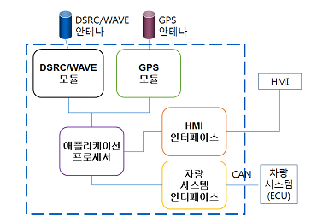
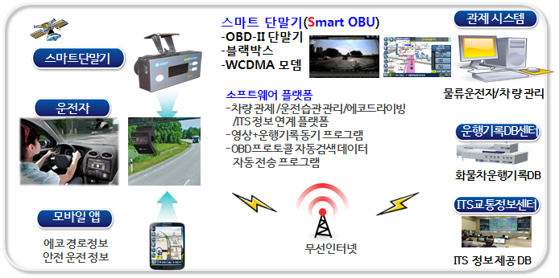
개발현황 및 기술내용
시스템 구성
영상ᆞDTG 통합 단말기
확장 모듈 지원
Smart OBU
영상 및 운행 기록 동기화 프로그램
차량 운행 기록 eTAS 자동 전송 기능
차량의 종류 및 목적에 따라 모듈 확장을 통해 다양한 기능 구현
(타이어 공기압 경보장치, 온도 측정 장치, 연료 도난 방지 장치, 화물 도난 방지 장치, 적재중량 측정 장치 등)
수요처 및 권리현황
추가기술정보
수요처
기술분류 | 건설교통>도로교통>교통안전기술
기술수준 | □ 기술개념확립 □ 연구실환경검증 ■ 시제품제작 □ 실제환경검증 □ 신뢰성평가 □ 상용품 제작 □ 사업화
시장전망 | 글로벌 ADAS 시장 규모는 2020년에 약292조 원 전망
기술문의 | 한국건설기술연구원 류승기(010-5321-0453) skryu@kict.re.kr
총괄문의 | 국토교통과학기술진흥원 성과활용실 Tel.031-389-6364~5 techbiz@kaia.re.kr
기술 수요 | 적용처
여객, 운수회사 물류회사 자동차 제조사 | 사업용 차량 관리 After Market용 ADAS
권리현황
국내 특허출원 1건, 소프트웨어 등록 2건, 디자인출원 1건
발명의 명칭 | 특허번호 | 비고
차량용 운행기록 장치 및 방법 | 10-2014-00513828호 | 출원
차량 영상운행데이터 통합프로그램 | C2014-023067호 | 등록
차량정보를 이용한 운행주행 데이터 수집 프로그램 | C2014-0123066호 | 등록
스마트차량단말기 | D2014-0016KR | 출원

Slide 6
3. C-ITS를 위한 첨단 안전 주행 지원용
스마트 차내 단말 장치 기술 개발
기/술/개/요
정부가 새롭게 시작하는 차세대 지능형교통시스템(C-ITS) 시범사업에 적용하는 WAVE 통신 모듈과 DTG 제품을 결합한 새로운 C-ITS 단말기 제품으로, 안전 운전 지원 서비스 제공
기존 기술의 문제점
1
핵심 장치인 차내 단말기의 성능 검증 미흡
정부에서 2013년에 발표한 차세대 ITS 사업(C-ITS)으로 한국도로공사에서 시범사업을 추진하고 있으나, 차내 단말기의 성능 검증과 다양성이 부족하여 아직 초보적인 단계인 차세대 ITS 정책 시행 중
2
차세대 ITS 서비스 구현에 필요한 교통 안전 정보 수집 능력 미흡
차세대 ITS 단말기는 기본적으로 WAVE 모듈을 탑재하나, 차량의 자체 정보(속도 정보, 위치 정보 등)를 일부만 수집
교통안전을 위한 가감속 정보, 연료 소모량 정보, 급제동/급출발 정보 등 운전자의 운전 패턴 정보 수집 불가
차별성 및 효과
차별성
다양한 시장조건에 적용할 수 있는 현실 적응성이 강한 차세대 통합 단말기와 플랫폼
기술적 효과
경제/산업적 효과
기술 적용 분야의 다양성
기업의 인적/물적 자원 활용 극대화
고위험 차량군 교통사고 예방 서비스, 차량 연료 소모량을 최적화하는 에코 드라이빙 서비스, 모바일 교통정보 서비스 등에 바로 활용 가능함
기업별 다양한 요구사항(경로 추적, 배송 관리, 위험물 관리 등)에 부합하는 각 부문기술의 안정적인 통합관리로 경영 효율화에 기여
안정적인 연동 및 통합 기술
국가 인프라 구축
DSRC/WAVE 모듈, GPS 모듈, 애플리케이션 프로세서, HMI 인터페이스 등을 통해 얻은 정보의 통합으로 고차원적인 차량정보 수집 가능
본 제품은 정부가 새롭게 시작하는 차세대 ITS 정책과 DTG 보급 사업, 자동차 중심의 첨단 주행 안전 기술(ADAS) 등과 같은 미래형 사업에 가장 핵심적인 단말기

Slide 7
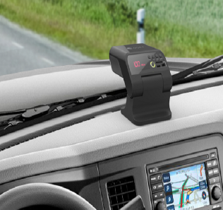
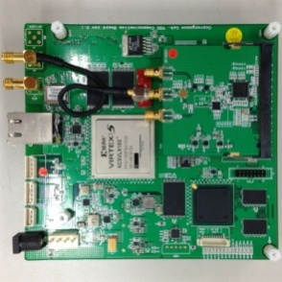

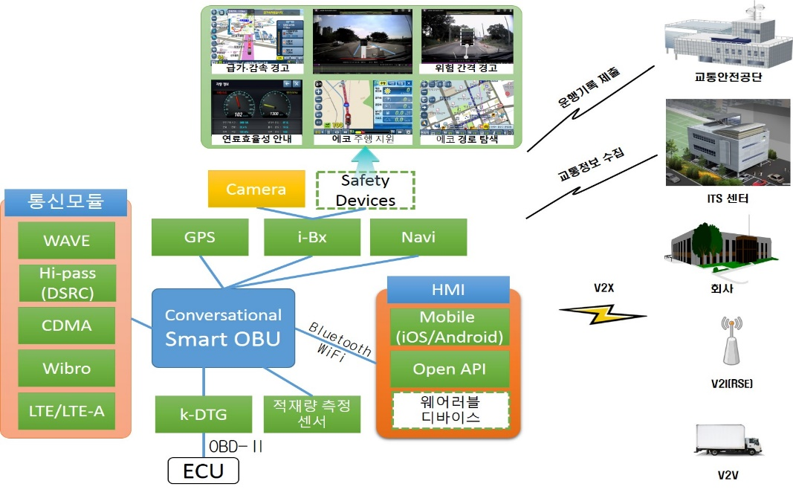
개발현황 및 기술내용
시스템 구성
스마트 ITS 단말기
연계플랫폼
차세대 WAVE 통신 기술을 이용한 V2X 통신기능 지원
WAVE, 영상 및 DTG 하드웨어 통합 모듈
C-ITS용 DTG 인터페이스 모듈 개발
차량 관제/운전습관 관리/에코드라이빙/ITS 정보 연계 기능 제공
수요처 및 권리현황
추가기술정보
수요처
기술분류 | 건설교통>도로교통>교통안전기술
기술수준 | □ 기술개념확립 □ 연구실환경검증 ■ 시제품제작 □실제환경검증 □ 신뢰성평가 □ 상용품 제작 □ 사업화
시장전망 | 국토교통부, 차세대 ITS 도입에 따라 2020년까지 고성장 기대
기술문의 | 한국건설기술연구원 류승기(010-5321-0453) skryu@kict.re.kr
총괄문의 | 국토교통과학기술진흥원 성과활용실 Tel.031-389-6364~5 techbiz@kaia.re.kr
기술 수요 | 적용처
여객, 운수회사 물류회사 자동차 제조사 | 사업용 차량 관리 C-ITS 단말장치
권리현황
국내 특허출원 1건, 소프트웨어 등록 2건, 디자인출원 1건
발명의 명칭 | 특허번호 | 비고
차량용 운행기록 장치 및 방법 | 10-2014-00513828호 | 출원
차량 영상운행데이터 통합프로그램 | C2014-023067호 | 등록
차량정보를 이용한 운행주행 데이터 수집 프로그램 | C2014-0123066호 | 등록
스마트차량단말기 | D2014-0016KR | 출원

Slide 8
4. 3헤드 이상의 다면(多面) 카메라를 이용한 교차로 지체 자동 산정 및 교통류 분석 기술 개발
기/술/개/요
• ITS와 신호 교차로의 제어를 위해, 교차로 교통 자료를 자동으로 수집 및 입력하는 방식으로 개선함으로써
교통 정보 정확도 향상
• 1개 교차로 제어에 3대 이상의 카메라와 대형 폴을 설치하는 방식에서, 다면(多面) 일체식 카메라와 제어기
내장형 폴을 설치하는 방식으로 개선함으로써, 교통안전도 향상, 도로 미관 개선, 설치 비용 절감
기존 기술의 문제점
1
교차로 지체 산정의 실시간성이 결여
현재 교차로 지체 산정에 필요한 입력 자료들은 통계 자료나 과거 조사 자료를 기반으로 설정되므로, 자료 수집에 과대한 시간과 비용이 소요됨
과거 자료 또는 고정적인 입력 값을 기반으로 구한 교차로 지체는 실제 교차로의 현황을 실시간으로 나타낼 수 없음
2
교차로 지체 산정에 필요한 실시간 교통정보 수집 장비가 부재
기존의 영상 기반 교통정보 수집 장비는 도로 구간의 단순 영상 정보(CCTV)나 한 지점을 통과하는 차량의 속도, 교통량, 점유율(VDS), 차량 번호판(AVI) 정보만을 추출
교차로 지체 산정을 위한 교통정보 수집 장비의 개발은 교통공학 기술과 영상 분석 기술, 그리고 영상 정보 수집 및 처리 장비 개발 기술이 융합되어야 가능
차별성 및 효과
차별성
다면(多面) 일체식 카메라와 제어기 내장형의 교차로 분석 시스템으로 교통안전도 향상
기술적 효과
경제/산업적 효과
고해상도, PTZ 기능을 가진 다면 카메라
방범 및 차세대 ITS 지원 등 다목적으로 활용
고해상도 PTZ 기능을 가진 다면 카메라를 개발
고해상도 카메라 채택, 영상 전처리 등의 방법을 통하여 이동류별 차량 영상 분석
교차로에 설치된 영상 정보 수집 장치는 방범 및 범인 추적용으로도 활용이 가능하여 안전한 사회 구현에 기여
교차로 사고 예방을 위한 C-ITS 기반 시설로 활용
교차로지체 자동 산정 기술
도로 교통 혼잡 감소
도로 관리자가 어느 신호 교차로의 서비스 수준이 낮은지를 실시간으로 파악이 가능
다수의 교차로 접근로에서 동시에 영상 정보를 수집할 수 있는 장비를 개발함으로써, 구축 및 유지관리 비용을 절감
막대한 예산을 들여 인력을 투입하여 주요 혼잡 도로를 중심으로 교차로 운영 상태를 조사하고 개선하는 기존의 교차로 운영 개선 사업 방식에서 탈피
서비스 수준이 낮은 신호 교차로를 센터에서 자동으로 파악하고, 우선순위에 따라 운영 개선을 시행하는 방식으로 추진

Slide 9
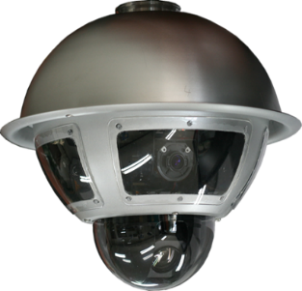
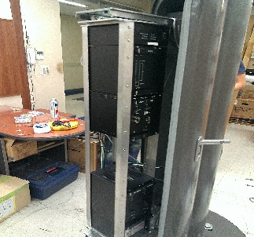
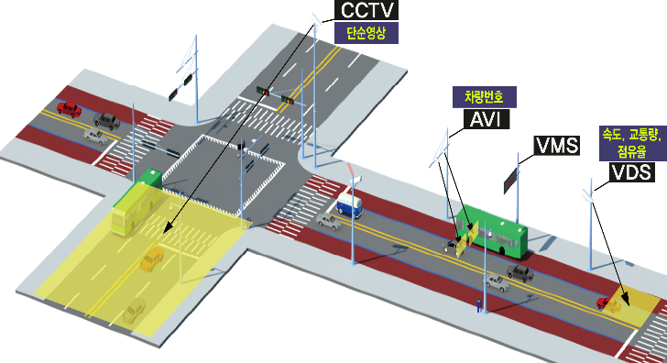
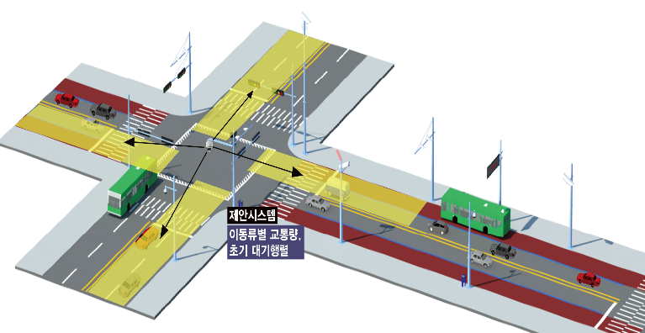
개발현황 및 기술내용
시스템 구성
다면 카메라
지주 삽입형 제어 함체
고해상도(HD) 카메라
교차로 전 접근로 영상 수집을 위해 360° 시야를 제공
제어기와 지주(Pole) 일체형 설계
도시 미관을 개선하고 보행자의 통행권 보장
작업자의 유지보수효율 향상
교차로 분석 S/W
기술시험성적서 및 매뉴얼
신호 상태 및 교차로 지체 산정 기술
실측값 대비 정확90% 이상의 교통류 분석 알고리즘
실도로 환경에서의 정상 구현 여부와 교통 조건, 환경 조건 변화에 대하여 신뢰성 있는 성능을 보이는지를 평가
현장 설치 및 사용을 위한 매뉴얼 제작
수요처 및 권리현황
추가기술정보
수요처
기술분류 | 건설교통>도로교통>교통환경 조사/분석기술
기술수준 | ■ 기술개념확립 □ 연구실환경검증 □ 시제품제작 □ 실제환경검증 □ 신뢰성평가 □ 상용품 제작 □ 사업화
시장전망 | 국도 ITS 시장 연간 약 400억 원 교통단속 시장 약 100억 원
기술문의 | 한국건설기술연구원 윤여환(031-910-0193) kictyyh@kict.re.kr
총괄문의 | 국토교통과학기술진흥원 성과활용실 Tel.031-389-6364~5 techbiz@kaia.re.kr
기술 수요 | 적용처
도로관리기관 지자체 경찰청 | 교차로 운영 교통정보수집용 방범용
권리현황
국내 출원 1건
발명의 명칭 | 특허번호 | 비고
노변 설치식 다차로 구간 정보 수집 장치 및 방법 |  | 출원중

Slide 10
5. 빅 데이터를 이용한 도로구간별 교통사고 위험 예보 시스템 개발(ROTARI)
기/술/개/요
• 국가 교통안전 기본계획에 대응하기 위한 빅 데이터 기반 교통사고 위험 예보 서비스(ROTARI : Road & Traffic Accident Forecast on Real time Information)
• 실시간 도로교통환경을 반영한 교통사고 위험도 예보로 교통안전 향상
• 도로구간별 교통사고 위험도 예보 및 안전 경로 안내 서비스(ROTARI)
기존 기술의 문제점
1
기존 교통사고 잦은 구간 경보는 정보의 객관성이 떨어짐
교통사고 잦은 곳 경보는 단순히 사고가 일정수준(3건 이상) 발생한 지역만 경보를 하여 실질적으로 도로교통환경 상황을 반영하지 못해 신뢰성이 떨어짐
교통사고건수에 따른 자료는 안전운전을 유도할 뿐, 운전자에게 안전한 경로제공 어려움
2
교통 소통 상황 예보는 정확성이 떨어져 수요 미약
실시간 교통상황 정보에 따른 길안내를 운전자가 선호하여 교통상황 예보 서비스는 낙후됨
차별성 및 효과
차별성
실시간 교통상황ᆞ도로 위험도 산출을 통한 최적의 안전경로 서비스 ROTARI
기술적 효과
경제/산업적 효과
도로구간별 위험도 산출
교통안전 ITS 서비스 활성화
민원과 교통사고 잦은 곳을 대상으로 시행해 왔던 도로개선 사업을 객관적인 지표를 통해 우선순위 판단 가능
위험구간 판단을 통해 예산을 효율적으로 처리
연간 400억 원의 관련 시장(ITS) 중에서 150억 원이 본 서비스에 해당될 것으로 예상
국내 교통 안전 시장, 민간 시장, 글로벌 시장은 연간 500억 원에 이를 것 예상
최적의 안전 경로 제공
내비게이션 시장 활성화
실시간 교통상황과 도로위험도를 반영한 최적의 안전 경로 제공
안전 경로 제공을 통해 교통사고 발생을 30% 절감 기대
기존 소통정보를 통해 운전자에게 최적의 길을 제공했던 내비게이션 시장이 안전모드 주행이라는 새로운 기능을 통해 시장 활성화 및 운전자에게 안전 경로 제공으로 교통안전도를 높임

Slide 11
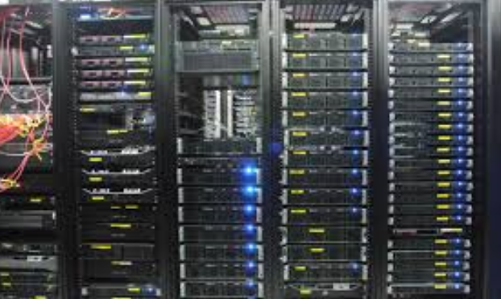
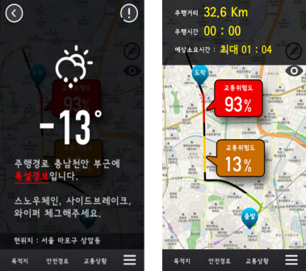
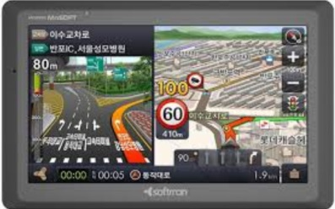
개발현황 및 기술내용
시스템 구성
교통 빅 데이터 처리 서버
안전 경로 내비게이션 S/W
교통관련 데이터 통합 처리 플랫폼 구축
교통사고 위험도 예보 퓨전 데이터 생성 서버 운영
실시간 교통상황 서버 연계
실시간 도로구간별 교통사고 위험도 분석을 통해 목적지 까지 안전한 경로 제공
수요처 및 권리현황
추가기술정보
수요처
기술분류 | 건설교통>도로교통>교통안전기술
기술수준 | ■ 기술개념확립 □ 연구실환경검증 □ 시제품제작 □ 실제환경검증 □ 신뢰성평가 □ 상용품 제작 □ 사업화
시장전망 | 국도 ITS 시장 연간 약 400억 원 내비 APP 시장 약 200억 원
기술문의 | 한국건설기술연구원 윤여환(031-910-0193) kictyyh@kict.re.kr
총괄문의 | 국토교통과학기술진흥원 성과활용실 Tel.031-389-6364~5 techbiz@kaia.re.kr
기술 수요 | 적용처
내비게이션 시장 국가교통정보센터 지자체 | 안전경로 탐색 실시간 위험도로 예보
권리현황
국내 출원 1건
발명의 명칭 | 특허번호 | 비고
도로 위험도를 이용한 차량의 경로 안내 방법 및 이를 수행하는 시스템 |  | 출원중

Slide 12
6. 빅데이터를 활용한 실시간 안전운행 지원 기술 개발
기/술/개/요
교통 빅데이터를 종합적으로 분석하여 도로 주행 안전과 관련된 다양한 정보를 차량 내 단말기(스마트폰, 네비게이션 등)를 통해 운전자에게 실시간으로 서비스함으로써 안전운행을 지원하는 기술
기존 기술의 문제점
1
교통안전 정보 서비스 부재
공공 및 민간 부문의 교통정보 서비스는 주로 교통 소통 정보와 최적 경로 안내 서비스로 제한적이며, 안전 정보 제공 서비스는 이루어지지 못하고 있어 운전자의 사고 위험성 증대
2
빅데이터 분석 시스템 부재
교통 안전 정보 생성에 필요한 교통 소통 정보, 교통 사고 정보, 기상 정보, 대형 이벤트(행사, 축제 등) 정보, 노면 정보, 교량 정보, 사면 정보 등이 개별 기관에서 독립적으로 운영되고 있어, 종합적으로 데이터를 수집 분석할 수 있는 시스템이 없음
차별성 및 효과
차별성
상세내용
기술적 효과
경제/산업적 효과
교통정보 신뢰도 향상
교통사고 30% 감소
기존 소통정보 서비스 중심에서 안전 정보 서비스를 추가함으로써 교통정보 신뢰도 향상
운전자에게 교통사고 예방에 필요한 주행 안전 정보를 실시간으로 서비스 함으로써 교통사고 30% 감소
운전자 만족도 향상
연간 교통사고 비용 2.6조 원 절감
운전자에게 가장 중요한 안전 정보를 실시간으로 제공하는 이용자 맞춤형 교통정보 서비스 구현
교통사고 30% 감소로 우리나라 연간 교통사고 비용(8.6조 원)의 30%(약 2.6조 원) 절감

Slide 13
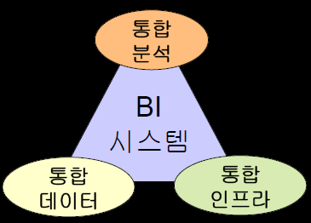
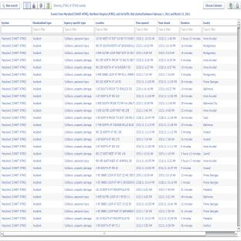
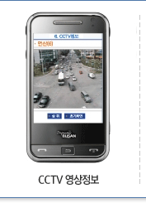
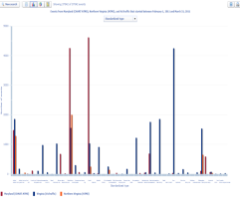
기술내용 및 현장적용 실적
시스템 구성
데이터 웨어하우스
ETL 시스템
Extraction
다양한 기관에서 수집되고 있는 빅데이터를 저장 관리하기 위한 데이터 웨어하우스
기존 DB의 데이터를 자동으로 추출, 변환하여 데이터웨어하우스에 전송하고 이를 로딩하는 ETL(Extraction, Transformation, Loading) 시스템
Transformation
Loading
분석 프로그램
교통정보 서비스 App
주행 안전 정보 생성을 위한 빅데이터 분석 프로그램
스마트폰, 네비게이션 등 차 내 단말기를 통해 제공되는 교통정보 서비스 App
현장적용 실적
현장 시공 또는 납품 실적은 없으며, 제한된 데이터를 이용하여 일부 기능을 구현한 상태임
수요처 및 권리현황
추가기술정보
수요처
기술분류 | 건설교통>도로교통기술>교통안전기술
기술수준 | □ 기술개념확립 ■ 연구실환경검증 □ 시제품제작 □ 실제환경검증 □ 신뢰성평가 □ 상용품 제작 □ 사업화
시장전망 | 재난 및 대형사고 예방/ 대응 서비스 수요 증가로 제안 기술의 수요 및 사업화 성공 가능성은 클 것으로 전망
기술문의 | 한국건설기술연구원 임성한 atdaya@kict.re.kr
총괄문의 | 국토교통과학기술진흥원 성과활용실 Tel.031-389-6364~5 techbiz@kaia.re.kr
기술 수요 | 적용처
SK, LG, KT 등 교통정보 제공 서비스 회사 | 스마트폰 교통정보 서비스 App
권리현황
국내 소프트웨어 등록 14건
대표 소프트웨어
발명의 명칭 | 번호 | 비고
교통량과 속도를 이용하여 밀도를 계산하는 프로그램 | 2014-025225 | 등록
출발시각기준 통행시간 산출 프로그램 | 2012-018095 | 등록

Slide 14
7. 무선 통신 기능과 자동 성능평가 기능을 가진 안전 지향형 지능형 ANPR
기/술/개/요
• 차세대 첨단교통체계(C-ITS : Cooperative Intelligent Transportation System)에 대응하기 위한 노변 장비(RSE : Road Side Equipment)
• 현장 장비 성능평가의 고도화로 유지관리 비용 절감과 위험 해소
• 안전 지향형 지능형 현장 장비(ANPR)
기존 기술의 문제점
1
ITS 현장 장비 정확도 검증에 비용 과다 발생 및 안전사고 우려
현장 장비의 정확도를 주기적으로 검측하기 위해 현장에서 차량을 이용한 조사를 수행하는데, 이에 소요되는 시간과 비용 그리고 국민들이 겪는 교통 정체는 도심지에서는 매우 심함
장비를 현장에서 수작업으로 조정하기 때문에 작업자가 교통사고 위험에 노출됨
2
차로별 카메라 설치 및 제어기 노출로 인하여 도시 미관 저해
도로에서 차로마다 카메라를 설치해야 하므로 설치 및 유지 보수 비용이 과다 발생함
노변의 제어기는 보행 통행에 지장을 주고 가로 미관을 해치는 요인임
차별성 및 효과
차별성
무선 통신ᆞ자동 성능평가 ᆞ다차로 검지 기능을 가진 안전 지향형 ANPR
기술적 효과
경제/산업적 효과
자동 성능평가 기능
차세대 ITS에 대응하는 노변 장비 개발
현장 장비 정확도 검증을 위한 동영상과 동영상 해석 결과를 수집 및 분석하여 센터로 전송
무선통신을 통해서 인근 조사자에게 전달해줌으로 현장 출장 업무 간소화하고 비용과 위험 경감
연간 400억 원의 관련 시장(ITS) 중에서 130억 원이 본 장비에 해당될 것으로 예상
국내 교통 단속 시장, 민간 시장, 글로벌 시장은 연간 100억 원에 이를 것으로 예상
노변 설치식 다차로 검지 카메라
고속도로 졸음운전 사고 예방
한 대의 카메라로 2개 차로 이상의 차량번호판을 인식
카메라 설치를 위한 별도의 Arm 구조물 없이 노변에 설치하여 운영하므로 구축비와 유지보수 비용을 절감
구간 평균 속도가 규정 속도 이상으로 과속했는지를 판단하고, 일정 시간(예를 들어 2시간) 이상 계속 주행하는 졸음 우려가 없는지를 판단하고, 인근 쉼터로 운전자를 안내함으로써 교통안전도를 높임

Slide 15
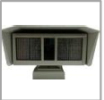
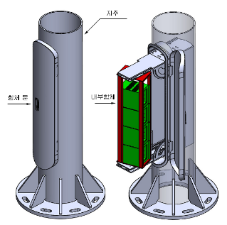
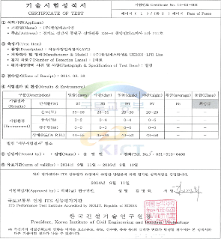
개발현황 및 기술내용
시스템 구성
다차로 검지 카메라
WAVE 통신 모듈
고해상도(HD) 카메라를 적용하여 한 대의 카메라로 2개 차로 이상 검지
별도의 Arm 구조물없이 노변에 설치하여 운용
차세대 ITS 환경에 대응하는 V2X 통신기능 지원
지주삽입형 제어함체
기술시험성적서
제어기 함체를 슬림화하여
트레이 구조로 설계하여 작업자의 유지보수 효율성 향상
한 대의 카메라로 2차로 인식률 95% 이상
최상급
수요처 및 권리현황
추가기술정보
수요처
기술분류 | 건설교통>도로교통>교통안전기술
기술수준 | □ 기술개념확립 □ 연구실환경검증 □ 시제품제작 ■ 실제환경검증 □ 신뢰성평가 □ 상용품 제작 □ 사업화
시장전망 | 국도 ITS 시장 연간 약 400억 원 교통단속 시장 약 100억 원
기술문의 | 한국건설기술연구원 장진환(031-910-0684) jhjang@kict.re.kr
총괄문의 | 국토교통과학기술진흥원 성과활용실 Tel.031-389-6364~5 techbiz@kaia.re.kr
기술 수요 | 적용처
도로관리기관 지자체 | 교통정보수집용 구간과속단속용 주정자탄속용
권리현황
국내 출원 1건, 등록 2건
발명의 명칭 | 특허번호 | 비고
노변 설치식 다차로 구간 정보 수집 장치 및 방법 |  | 출원중
다차로 구간 정보 수집 장치 제어 프로그램 | SW | 등록
다차로 구간 정보 수집 장치 데이터 전송 프로그램 | SW | 등록

Slide 16
8. 영상과 음향 센싱 융합 기술 기반의 터널교통관리시스템 개발
기/술/개/요
• 터널영상유고감지시스템의 문제점인 오검지율과 미 감지영역에 대한 보완으로 사고음을 음향 센서로부터
수집
• 터널 내 돌발상황 대응 능력을 증대하여 2차 사고를 예방하고 운전자의 안전을 확보
기존 기술의 문제점
1
높은 오보율로 인한 시스템 신뢰도 저하
현재 터널영상유고감지시스템은 사고를 미탐지할 위험을 최소화하기 위해 정상 상황을 사고라고 판단하는 위험을 높게 운영하고 있어 시스템에 대한 신뢰도가 낮음
2
단일 센서(영상식) 기반의 사고감지 시스템으로 정확도 향상에 한계
영상식 검지기(CCTV, VDS, 유고감지시스템) 위주로 시스템이 구성되어 있어 사고감시 정확도(현재 80% 이상 유지가 목표) 향상이 어려움
정보 수집원이 다양하지 못하여 알고리즘 개선과 같은 SW적인 보완만으로는 성능 개선에 한계 발생
차별성 및 효과
차별성
영상 정보와 음향 정보의 융합을 통해 센싱 범위를 확장하여 유고감지 능력을 획기적으로 개선
기술적 효과
경제/산업적 효과
음향 센싱 기술로 사고음을 감지
터널 내 2차 사고 예방 및 돌발 대응능력 향상
충돌의 사전 정보인 스키드음이 발생하는 경우 주파수는 다른 소음과 다른 파형을 가져 쉽게 구분이 가능하여 사고 탐지력 향상
사고 음향 패턴의 특수성을 분석하여 기존 대비 사고 검지 범위를 확장
1차 사고 검지 정확도 향상을 통해 2차 대형사고를 방지
돌발 대응능력 제고 및 운전자의 안전을 확보
영상ᆞ음향ᆞ교통정보 융합 기술
TTMS 센싱 분야 원천 기술 확보
센싱 범위의 확대, 사고 탐지 알고리즘 개선을 통해 터널 내 사고 발생 시 획득 가능한 모든 정보를 활용하여 유고검지 정확도를 획기적으로 개선
성능 대비 센서 가격이 저렴하고 유지보수가 간편한 음향 센서를 도입하여 투자 대비 효율 극대화
영상과 음향 정보 융합 기술 기반의 TTMS 표준 플랫폼 구축

Slide 17
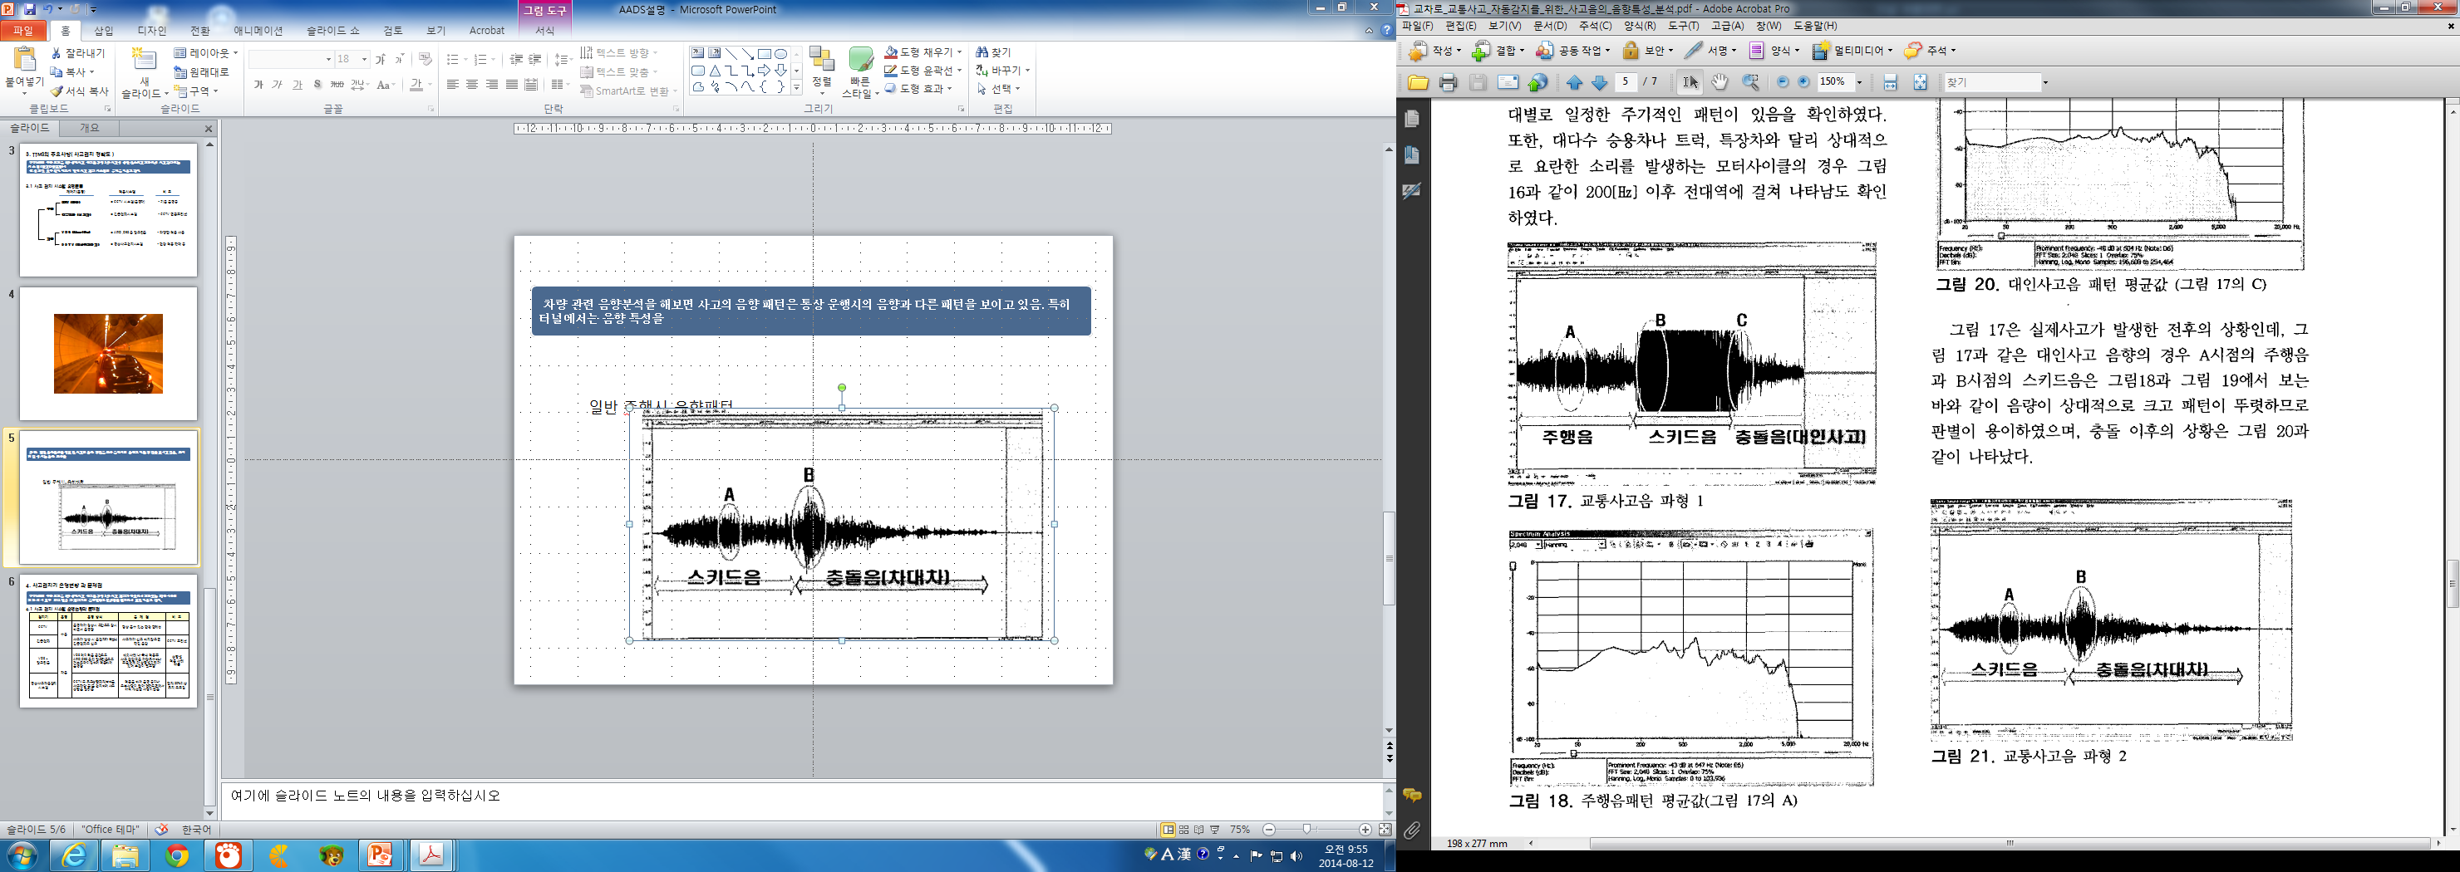
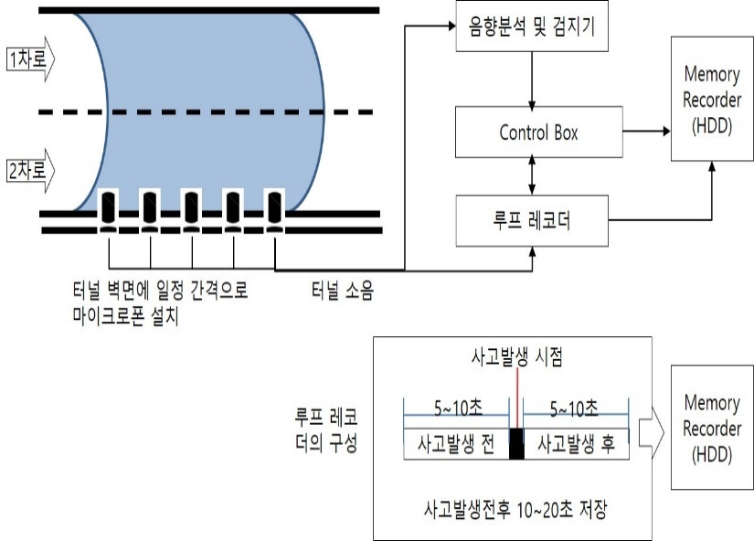
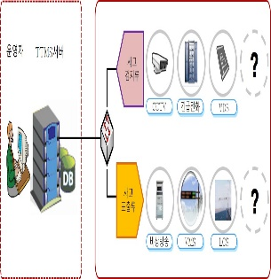
개발현황 및 기술내용
시스템 구성
사고음 탐지 센서
사고 시 차량충돌음, 스키트음이 갖는 주파수 특성을 분석하여 사고 상황을 인식
i-TTMS 운영 시스템
영상과 음향(사고음), 교통량 정보를 융합하여 유고상황을 감지하는 SW 개발
터널 벽면에 일정 간격으로 음향 센서(마이크로폰)를 설치하여 운용
수요처 및 권리현황
추가기술정보
수요처
기술분류 | 건설교통>도로교통>교통안전기술
기술수준 | ■ 기술개념확립 □ 연구실환경검증 □ 시제품제작 □ 실제환경검증 □ 신뢰성평가 □ 상용품 제작 □ 사업화
시장전망 | 지능형 감시 시스템 교통/안전 분야 글로벌 시장 약 5억 달러 전망
기술문의 | 한국건설기술연구원 최동원(031-995-0843) kictcdw@kict.re.kr
총괄문의 | 국토교통과학기술진흥원 성과활용실 Tel.031-389-6364~5 techbiz@kaia.re.kr
기술 수요 | 적용처
도로관리기관 지자체 방재청 | 터널 운영 재난방재 시스템
권리현황
국내 출원 1건
발명의 명칭 | 특허번호 | 비고
영상과 음향 센서 융합 기반의 터널 유고감지를 위한 기기 및 그 방법 |  | 출원 예정

Slide 18
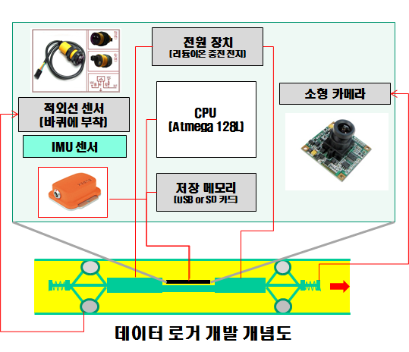
9. 지하매설관로 3차원 좌표 획득/도통시험/구조적 손상 검출 겸용 장치 및 프로그램 개발
기/술/개/요
선박, 항공 등에서 사용되는 항법장치 관련 IMU(Inertia Measurement Unit) 센서를 이용한 지중관로의 정확한 위치정보와 도통시험, 구조적 손상 검출이 가능한 로봇시스템 기술
기존 기술대비 차별성
정확한 위치 정보 취득 어려움->정확한 3차원 위치 정보 획득장치 개발
기존 위치 정보 파악기법 문제점 존재
지반공사중 지중관로 절단 사고 발생
손상검출과 도통시험 겸용 장치 부재->다용도 로봇시스템 개발
관의 파손 및 노후화 위치 파악 어려움
지중관로 수명 단축->손상 검출 기능 및 위치정보 연계를 통한 수명 연장 도모
유지관리 정보 부재로 수명 단축 및 예산 낭비 초래
차별성 및 효과
차별성
IMU센서를 이용하여 기존 방법보다 정확하게 지중관로 3차원 위치정보 취득이 가능하고, 손상과 위치정보를 연계하므로써 대상 시설물 수명 연장 도모 가능
기술적 효과
경제적 효과
IMU센서를 활용한 정확도 높은 위치정보
지중관로 3차원 맵 지도 구현
지하매설물 DB구축사업에 활용(연간 1,400억 규모)
국내 상수도관 규모 2,000km 등 10,000km 이상
지중관로 유지관리 체계 변화 도모
기존 2차원 형태를 3차원 형태의 위치정보로 업그레이드 가능
지중관로 유지관리 주체에 대량 보급 가능
IMU센서, 적외선센서, 소형카메라 등을 조합한 로봇형 하드웨어(정확한 좌표, 손상검출 등)
다양한 유형의 지중관로 유지관리시 활용 가능
관로 요구조건에 부합하는 맞춤형 하드웨어 제작 가능(각 지자체 및 지중관로 관리주체 보급)

Slide 19
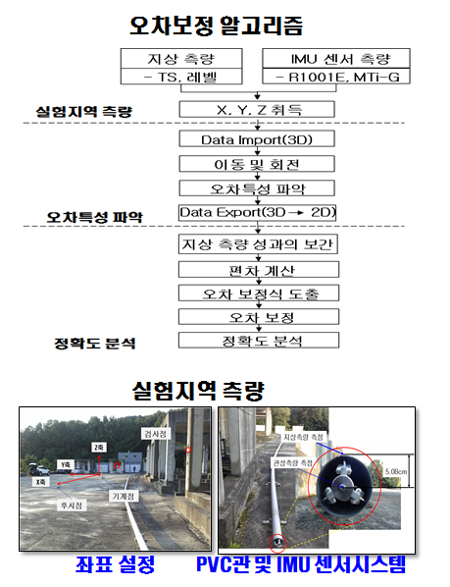
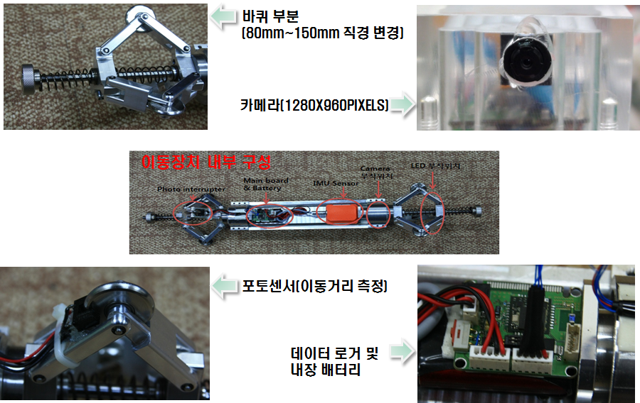
시공실적 및 기술내용
기술구현
- 통신관로 형태를 대상으로 모형 테스트 완료(IMU센서 적용성 확인)
기술내용
ㅡ
IMU센서 기반 지중관로 유지관리시스템 하드웨어
하드웨어 시작품 제작/데이터 분석 알고리즘 검증/모형 테스트 완료
수요처 및 권리현황
수요처
추가기술정보
기술분류 | 시설물안전.유지관리기술> 시설물점검.진단기술
기술수준 | □ 기술개념확립 □ 연구실환경검증 ■ 시작품제작 □ 실제환경검증 □ 신뢰성평가 □ 상용품 제작 □ 사업화
시장전망 | 지하매설물 DB구축사업 시장규모는 약 5,000억 수준(2015년까지), 국내 DB구축 시장 규모는 연간 1,400억 내외임
기술문의 | 한국건설기술연구원 SOC성능 연구소 연구위원 박기태(ktpark@kict.re.kr)
총괄문의 | 국토교통과학기술진흥원 성과활용실 Tel.031-389-6364~5 techbiz@kaia.re.kr
기술 수요 | 적용처
중앙정부 및 지방관리단체 지중관로 유지관리 업체 한국전력공사 | 지중관로(상수도관 등)
권리현황
국내 등록특허 2건
발명의 명칭 | 특허번호 | 비고
단차 충격 흡수부재를 구비한 지중관로 위치 측정 장치 | 10-1306154 | 등록
지중관로 위치정보 획득 장치 및 그 방법 | 10-1041780 | 등록

Slide 20
10. 지반조사장비의 개량 연구를 통한 정확한
지반조사, 평가기술 개발
기/술/개/요
직경 20cm, 길이 50cm의 triple core barrel 타입 샘플러와 bit, 카메라 조리개처럼 폐합되는 시료 절단장치, 간극수압계, casing으로 구성된 점성토, 풍화토, 사질토 지반의 불교란시료 채취 및 현장 조사가 가능한 정도 높은 지반조사, 평가 기술
기존 방법과의 비교
기존 국내의 지반조사 시 시료 채취는 NX 사이즈(76mm) 피스톤샘플러에 의존하였는 바 사실상 불교란 시료 채취가 어려웠고, 특히 사질지반이나 풍화토에서는 작업이 불가능하였음. 본 기술은 시료 채취 시 교란을 최소화할 수 있고, 화강토, 사질토의 불교란 시료 채취가 가능하며, 현장 간극수압 측정이 가능한 다목적 현장조사 및 평가기술임.
차별성 및 효과
차별성 | Sampler 직경이 크고, 3중관식으로서 관입 시 내관이 회전하지 않으며, 관입 후 카메라 조리개 형태의 시료 절단장치가 시료를 하부에서 절단하여 폐합하므로 사질토, 풍화토 시료 채취 시에도 교란이 생기지 않음. 강력한 bit가 장착되어 있어 풍화토 시료도 채취 가능 장착된 간극수압계로 시료 채취 시 현장 지반의 간극수압 측정을 할 수 있음.
기술적 효과 | -일축압축시험, 삼축압축시험, 압밀시험 수행 시 교란되지 않은 시료를 사 용하므로 정확한 현장 강도와 압밀도를 평가할 수 있음. -풍화토지반에 대해서도 강도를 정확히 측정할 수 있음.
경제적 효과 | -싱크 홀 발생 지반, 연약지반, 쓰레기 매립지반, 풍화토 지반을 정확히 평가하므로 토목ㆍ 건축구조물 기초를 경제적, 안정적으로 설계, 시공할 수 있음.

Slide 21
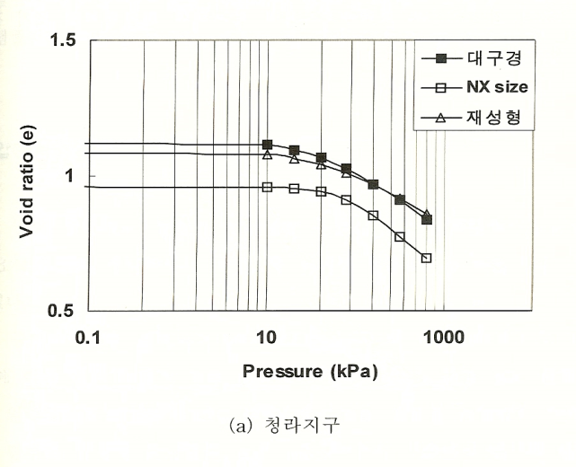
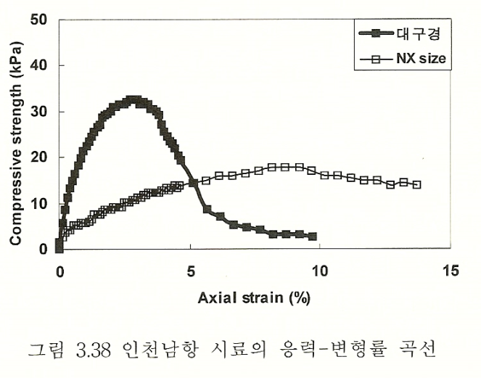
적용 실적 및 기술 내용
적용실적
▷인천국제공항 신축지 지반조사 ▷남해고속도로 김해 진입로 교량 기초 지반조사 ▷인천남항(해상) 지반조사 ▷인천 청라지구 지반조사 ▷당진 국도 개설지 지반조사 ▷광양만 진입로 지반조사 외 다수
기술 내용
수요처 및 권리 현황
(1) 수요처 적용처
국내외 지반조사 회사 싱크 홀,연약지반조사(육상 조사/해상조사)
국내외 토목, 건축 설계회사 싱크 홀, 매립지, 대형건물 기초 지반조사
(2)권리현황
국내 특허 :비교란시료 채취가 가능한 대구경 샘플러 (등록번호 P2000-0038KR)
국제특허 :Large Diameter Sampler for Gathering Undisturbed Sample(등록번호
US 6,695,078B2)
추가 기술정보
▷기술분류 : 시설물 설계 해석 기술 /시장 전망 : 국제 연간 1억불, 국내 연간 100억 원
▷기술문의 : 한국건설기술연구원 Geo- 인프라연구실 김영진 (Tel. 031-910-0215)

Slide 22
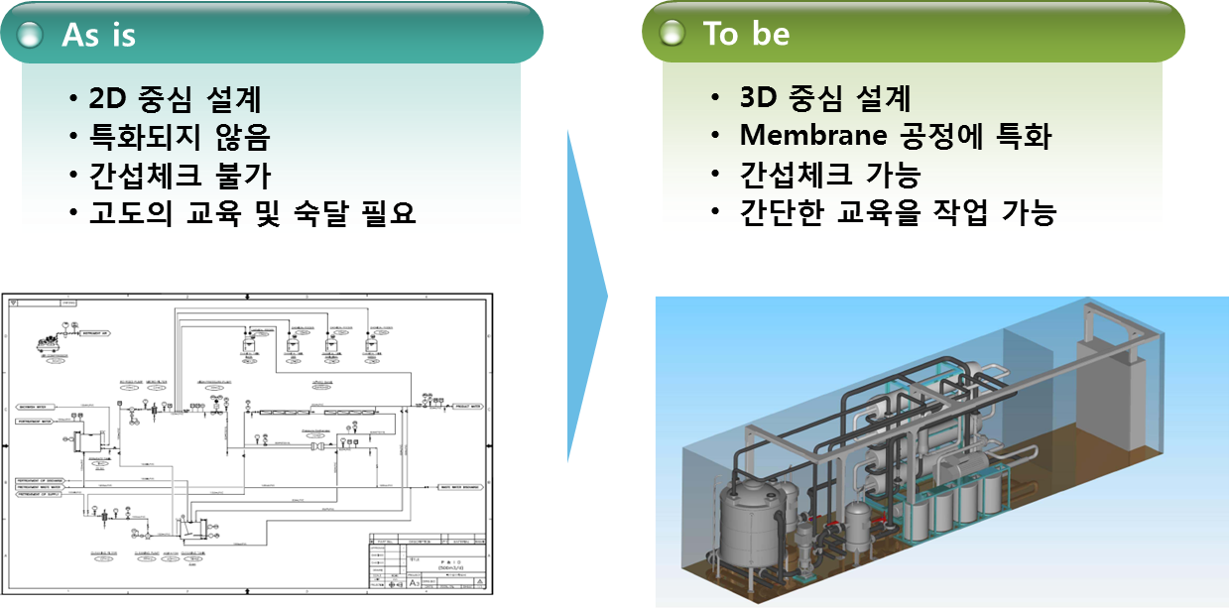
11. 막공정 중심의 플랜트 설계용 3D 해석프로그램 개발
기/술/개/요
플랜트 공정 설계시 발생하는 배관 간섭 문제 등을 해결하고 유량, 압력 등을 해석할 수 있는 전용 3D 설계 및 해석 프로그램 개발
기존 기술 비교
기존 2D설계방법과의 비교
차별성 및 효과
차별성
기존의 2D 방식의 설계를 한계를 극복하기 위하여 3D 설계를 통해서 쉽게 공정 설계와 배관 구성을 확인할 수 있으며, 각 소재별 물성 특성의 자체 내부 DB 확보에 따른 손쉬운 전용 설계 및 해석 프로그램 기능 보유
기술적 효과
경제적 효과
콘크리트 거더를 곡선교에 적용하여 강재량을 절감하고, 이에 따라 CO2 발생량 감소
플랜트 공정 전용 3D 설계 프로그램개발
각 소재별 자체 물성 DB 확보에 따른 신속한 설계 및 해석 기능 확보
사용자 중심의 인터페이스 및 기능 제공
해당 분야 설계인력 확보를 위한 교육 프로그램 기능 제공
플랜트 설계 전용 3D 설계 및 해석
프로그램 개발
설계비용 20% 절감 및 기간 단축 효과
3D 전용 설계 프로그램에 따른 설계비용 20% 절감
전용 프로그램 적용에 따른 설계기간 단축효과
전문 인력 대체에 따른 비용 절감 효과

Slide 23

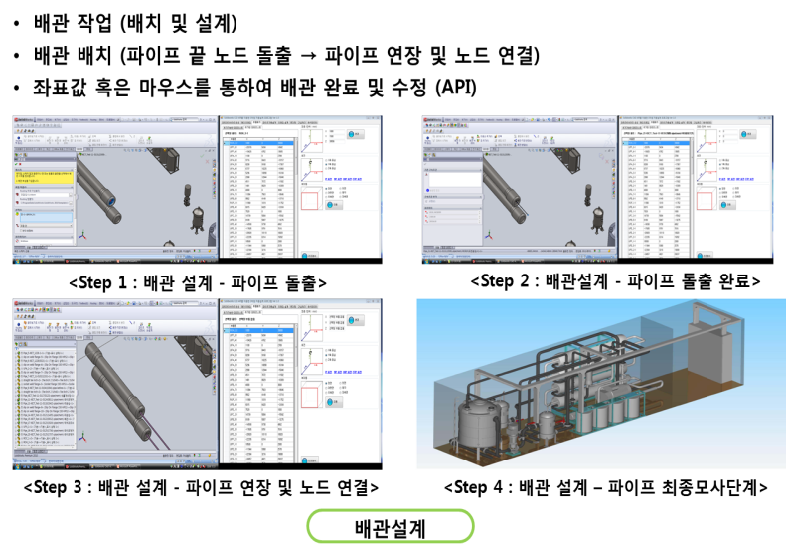
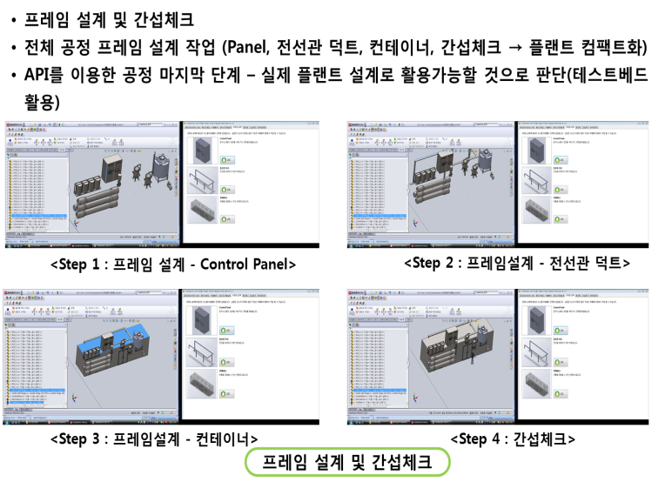
개발현황 및 기술내용
개발현황
해수담수화플랜트사업단 참여 1,000 톤/일 대용량 플랜트를 대상으로 3D 설계 기본 프로그램 개발
국내 소재 중심의 소재별 물성 DB 확보 완료
유체 해석을 위한 모델 및 전용 Solver 개발 완료
기술내용
수요처 및 권리현황
추가기술정보
수요처
기술분류 | 건설교통>시설물 설계 및 해석 기술
기술수준 | □ 기술개념확립 □ 연구실환경검증 ■ 시제품제작 ■ 실제환경검증 □ 신뢰성평가 □ 상용품 제작 □ 사업화
시장전망 | •세계 해수담수화 시장, 2018년 시장규모 150억 달러 예상 •국내 물기업 시장 진입(두산중공업, GS건설 등)
기술문의 | 한국건설기술연구원 최준석(031-910-0759) jschoi@kict.re.kr
촐괄문의 | 국토교통과학기술진흥원 성과활용실(031-389-6364~5) techbiz@kaia.re.kr
기술 수요 | 적용처
- 국내외 EPC 기업 - 국내외 설계 전문 기업 | - 해수담수화 분야 - 수처리 플랜트 분야
권리현황
국내 소프트웨어 등록 1건
대표프로그램
프로그램명 | 비고
플랜트 전용 3D 설계 및 해석 프로그램 | 등록

Slide 24
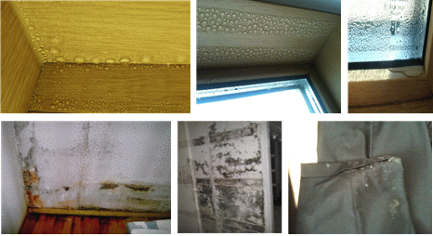
12. 열에너지 조절이 가능한 다 기능성 창호시스템 (결로 방지)
기/술/개/요
겨울철 실내외 온도차에 의해 창호에 발생하는 결로현상을 상 변화 물질(PCM)을 중공의 케이스에 내장하여 실내측 표면온도를 상승시켜 방지
기존 기술의 문제점
기존 창호 시스템
- 기존 창호의 경우 단열성능이 우수하여도 유리/
창틀간 접합부 등 특정부위의 결로 발생확률 존재
창호에 결로가 발생할 경우 창호의 표면이나 창호 틀
등의 내구성이 취약해져 창호의 사용수명을 단축
결로 현상에 의해 발생되는 곰팡이 등이 실내에
번식하게 되는 거주자의 생활환경 악화
차별성 및 효과
차별성
상 변화 물질(PCM)을 이용하여 창호의 실내 측 표면온도를 상승시켜 결로를 방지하는 기술
기술적 효과
유리, 창틀 가스켓 등 내부에 상 변화 물질을 첨가하여 결로현상 방지
주위 온도에 따라 상태 변화하여 열을 저장하거나 열을 방출하는 상변화물질을 이용하여 실외온도와 실내
온도 차에 의해 창호 또는 커튼월에서 발생되는 결로 현상을 방지할 수 있음
상변화물질(PCM)의 적용에 따른 시뮬레이션 결과, 상변화물질을 적용하는 경우 창호 모서리 부위에서의 최저온도가 15.2℃로, 상변화물질을 적용하지 않는 경우의 13.8℃에 비하여 1.4℃의 온도 상승 효과를 나타낼 수 있음
상변화물질을 적용하는 경우 창호 에지 부위에서 낮과 밤의 온도 변화가 적게 나타나는 바, 온도 차에 의한
결로 현상을 효과적으로 방지할 수 있음
경제적 효과
결로 발생에 따른 민원 및 하자 방지로 현장 유지관리 비용 절감

Slide 25
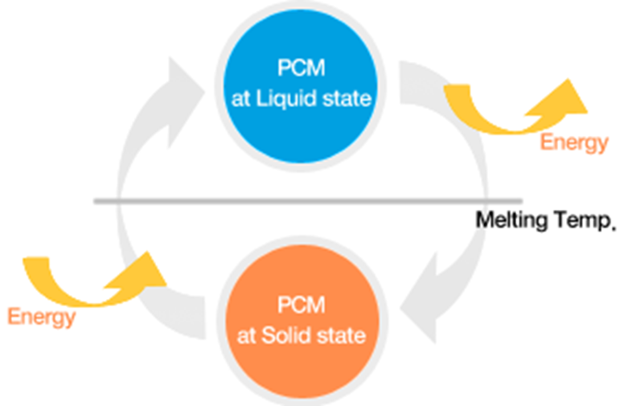
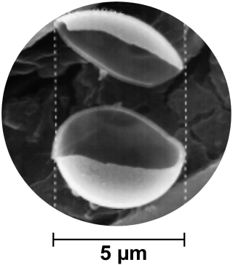
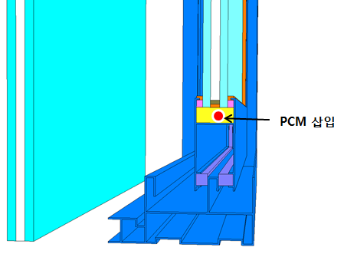
기술내용
기술내용
<상변화 물질의 특징>
PCM 상변화 물질
<PCM 창호시스템의 구조 일례>
PCM : Phase Change Material, 잠열재, 축열재, 축냉재, 열조절성물질. 상변화물질은 상변화과정을 통하여 많은 양의 열에너지를 축적하거나 저장된 열에너지를 방출
상변화물질은 어떤 물질이 고체에서 액체상태, 액체에서 고체상태, 액체에서 기체, 기체에서 액체상태 등, 하나의 상태에서 다른 상태로 변하는 일종의 물리적 변화과정을 통하여 열을 축적하거나 저장한 열을 방출하는 물질
상변화물질(PCM)이 주변온도가 높을때 고체에서 액체로 상변환시 흡수하는 잠열을 낮에 태양열로 이용하고,
반대로 야간에 주변온도가 낮아지면서 액체에서 고체로 상변환시 방출하는 잠열로서 창틀 주변과 유리온도를 1.5도 내외 높여 결로발생을 방지
자연에너지(태양열)을 이용하기에 별도의 추가 에너지도 없고 감전 위험 없음
수요처 및 권리현황
수요처
추가기술정보
기술분류 | 건설시공,재료기술
기술수준 | □ 기술개념확립 ■ 연구실환경검증 □ 시제품제작 □ 실제환경검증 □ 신뢰성평가 □ 상용품 제작 □ 사업화
시장전망 | * 상세내용
기술문의 | 한국건설기술연구원 강재식 jskang@kict.re.kr
총괄문의 | 국토교통과학기술진흥원 성과활용실 Tel.031-389-6364~5 techbiz@kaia.re.kr
기술 수요 | 적용처
창, 커튼월, 문 등 건축자재분야 | 신축 및 기존 건축물
권리현황
국내 등록특허 1건
발명의 명칭 | 특허번호 | 비고
상변화물질을 구비하는 결로방지장치, 창호 및 커튼월 | 10-1305214 | 등록

Slide 26
13. 농축수처리 패키지 무방류형 막여과공정 신기술
기/술/개/요
기존 막여과공정의 농축수처리를 위한 “1단+2단” 복합공정의 애로점을 해소하고, 재이용, 산업용수, 해수담수화, 정수처리에 모두 적용이 가능한 “모듈러” 타입의 컴팩트한 농축수처리 패키지 고회수율 무방류형 저압 (MF/UF) 막여과공정 신기술
기존 기술대비 차별성
1. 1단 막여과공정으로 99% 이상의 고회수율 (High Recovery Ratio) 공정
기존 기술 : “2단 공정” (유기막 막여과공정에서 99% 회수율 달성을 위한 기술)
개발 기술 : “1단 공정”으로 “2단 공정” 의 효율 달성
개발 기술 : “1단 공정”으로 “2단 공정” 의 효율 달성
2. 저에너지 싸이클론, 나노버블 결합형 표준 모듈러 패키지 막여과 공정
저에너지 싸이클론 : 상향류식 특허기술을 적용하여 고액분리 및 회수율 극대화
나노버블 막오염 제어 : 특허기술을 적용하여 가압식 1단 막여과공정의 물리세정 방법을 개선
차별성 및 효과
차별성
“1단+2단” 기존 막여과공정을 개선하여 싸이클론과 나노버블 결합, Slim화 된 “1단” 막여과공정
기술적 효과
경제적 효과
무방류형 고회수율 1단 단독공정 구현
시설비 20% 이상 , 운영비 30% 이상 절감
회수율 99% : 1단 단독 공정 (유기막 적용시)
시설비 (CAPEX) : 80 % 수준 (vs 기존기술)
추가적인 2단 농축수처리공정 불필요
운영비 (OPEX) : 70 % 수준 (vs 기존기술)
저에너지 (전력비) , 약품사용량, 막교체비 저감
100 %
20 %
100 %
30 %
초기투자비 (시설비) 및 운영비의 경제성 확보
80 %
70 %
모듈러형 막여과 범용 표준공정 구현
1단 주처리 막여과공정 과 농축수처리공정 통합
재이용, 산업용수, 해수담수화, 정수분야 범용성
기존기술
신기술
기존기술
신기술
< 시설비 >
< 운영비 >

Slide 27
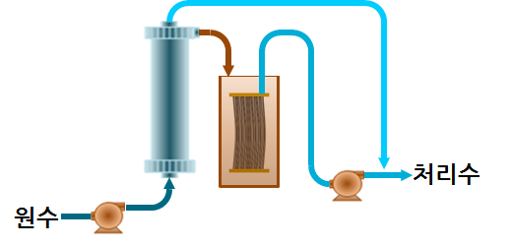

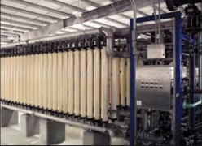
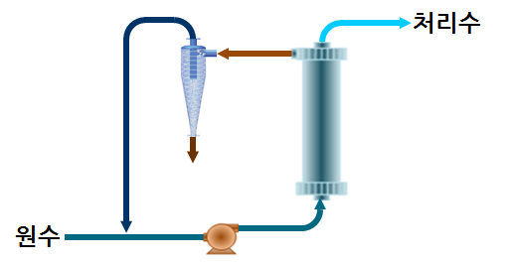
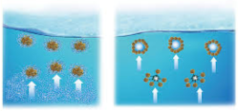
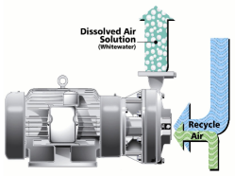
개발 기술내용
기술내용
개발 기술 구성
공정도 기술 비교
• 기존 기술 구성
<기존공정>
- 1단 (가압식 Main) + 2단 (침지식 Sub.)
- 1단 (가압식 Main) + 2단 (가압식 Sub.)
• 개발 기술 구성
- 1단 (가압식 Main) 컴팩트 공정
- 막여과 + 싸이클론 + 나노버블
- 1단 막여과공정 99% 회수율 유지기법
<개발공정>
- 역세척 특허기술 (싸이클론/나노버블)
- 표준 모듈러 타입 패키지공정 기술
□ 사업적용 : ▷ 재이용 전처리공정
▷ 산업용수 전처리공정
▷ 해수담수화 전처리공정
▷ 정수처리 주처리공정
수요처 및 권리현황
수요처
추가기술정보
기술분류 | 환경,물관리> 무방류형 농축수 고도처리기술
기술수준 | □ 기술개념확립 □ 연구실환경검증 □ 시제품제작 ■ 실제환경검증 □ 신뢰성평가 □ 상용품 제작 □ 사업화
시장전망 | • 세계물시장 연평균 3.9% 성장 • 2018년 6742억$ (시장 규모)
기술문의 | 성균관대학교 김지훈 (010-4903-7604) jjtt23@naver.com
총괄문의 | 국토교통과학기술진흥원 성과활용실 Tel.031-389-6364~5 techbiz@kaia.re.kr
기술 수요 | 적용처
관공서 및 정부출연기관 건설사 및 중공업사 산업용수 필요 대기업 해외원조기관(ODA) | 재이용 막여과 수처리 분야 산업용수 막여과 수처리 분야 해수담수화 수처리 분야 정수 막여과 수처리 분야
권리현황
국내 특허 출원 1 건 (완료)
PCT 특허 출원 1 건 (완료)
국내 특허 출원 2 건 (예정)
대표 특허
발명의 명칭 | 특허번호 | 비고
고회수율 막여과공정을 위한 막여과장치 및 그 세정방법 | 10-2104- 0129084 | 출원

Slide 28
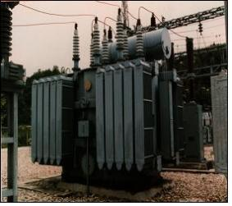
14
14. 철도 변전소 전철 전력용 변압기 온라인 건전성 감시 시스템
기/술/개/요
철도 변전소에서 운전되고 있는 전력용 변압기의 건전성을 온라인으로 감시하여 변압기 고장 관련 전력 사고에 의한 철도 수송 사고를 미연에 방지하기 위한 시스템 구축
기존 기술의 문제점
기존의 철도 전력 변압기 시험
- 기존의 변압기 시험은 최초 설치 전이나 정전 작업을 통해
현장에서 오프라인 시험장비를 사용하여 건전성 확인
따라서 변압기의 고장 전에 고장 징후를 감지할 수 있는
시스템이 전무하여 시의성에 심각한 문제가 있음
- 현재 대부분의 철도용 변압기는 노후하여 경년열화가 심한
수준으로 상시 고장의 위험성을 안고 있음
차별성 및 효과
차별성
온라인으로 다수의 변압기를 중앙에서 감지하며 변압기의 특성값을 상시 연산하여 기준 상하한을 벗어날 경우 경보를 줌으로써 변압기의 고장을 사전에 인지할 수 있음
기술적 효과
철도 변전소의 가장 주요한 시설인 변압기를 활선 상태에서 상시 건전성 모니터링
- 철도 변전소용 변압기는 Scott 결선을 이용하여 3상을 단상으로 변환하는 Scott 변압기와 급전선
과 전차선 사이의 특수한 단권 변압기로서 국내 시험장비는 전무한 상태임
- 따라서 변압기의 특성값을 실시간으로 연산해 낼 수 있는 알고리즘과 고정밀/고속 AD 변환기술을
접목하여 변압기 건전성을 실시간으로 감지해 낸다면 국내는 물론 세계 최초의 독보적 시스템 임
- 또한 중장기 시스템 운용으로 발생되는 데이터는 철도 변압기와 관련된 빅데이터로 저장하여 변
압기 성능 진단 및고장 예측 전문가 시스템으로의 기술적 발전이 기대 됨
경제적 효과
변압기 고장으로 인한 철도 단전 사고를 미연에 방지함으로써 막대한 수송 관련 사회 간접 비
용의 절감 효과

Slide 29
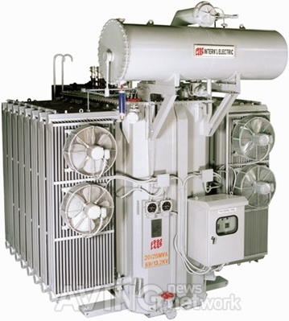
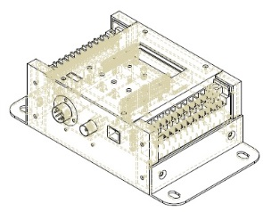
기술내용
기술내용
[ 측정 및 연산 ]
1. 1차(55kV) – 2차(27.5kV) 전압, 전류 감시
▶ 권선비 측정
▶ % 임피던스, 철손, 동손, 전압변동율,
위상각 측정 및 Vector Diagram 표시
2. 권선, 절연유의 온도 측정 및 변화율 검시
3. 변압기 압력 측정
[ 구축 방안 ]
전용 현장 설치용 레코더 개발
▶ Analog Input 8ch/Digital Input 8ch/Digital Output 3ch
▶ Analog 입력 요소 : 1,2차VI 4ch, 온도 2ch, 압력 1ch
▶ 부흐홀츠 계전기 입출력 접점 수용
2. 전압, 전류 연산으로 산출된 각종 변압기 전기적 특성 값들의
상,하한 과 특정 값의 변화율 재연산하여 변압기의 건전성을
감시하고 이상 징후가 감지되면 경보
3. 레코더가 설치된 변압기에 대하여 호스트 프로그램을 통한 온
라인 감시가 가능하여야 하며 특정 변압기는 근접하여 Wifi 무
선 통신으로 건정성 데이터 확인이 가능하여야 한다.
변압기 취득
아나로그/디지털 입력
Wifi 데이터
현장 확인
KORAIL FA LAN망
중앙감시 및 분석 호스트
수요처 및 권리현황
수요처
추가기술정보
기술분류 | 건설시공,재료기술
기술수준 | ■ 기술개념확립 □연구실환경검증 □ 시제품제작 □ 실제환경검증 □ 신뢰성평가 □ 상용품 제작 □ 사업화
시장전망 | * 상세내용
기술문의 | 철도기술연구원 김형철 hckim@krri.re.kr
총괄문의 | 국토교통과학기술진흥원 성과활용실 Tel.031-389-6364~5 techbiz@kaia.re.kr
기술 수요 | 적용처
전기분야/감시분석예측 | 철도 변전소의 모든 단권변압기
권리현황
국내 등록특허 1건
발명의 명칭 | 특허번호 | 비고
휴대용 변압기 시험기 | 0439646 | 등록

Slide 30
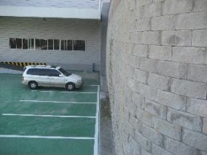
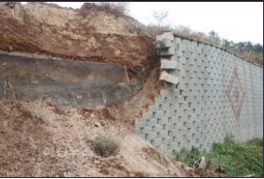
15. 긴장력을 이용한 블록식 보강토 옹벽 공법 개발
기/술/개/요
기존 블록식 보강토 옹벽의 경우 열차 하중에 의한 진동이 발생하면 쌓기 상부에 위치한 보강재와 블록은 구속력이 상대적으로 적어 변형이 발생할 우려가 있으며 반복하중에 의해 벽체 중간부에서 배부름 현상이 발생할 수 있음. 이를 해소하기 위해 기존 블록식 보강토 옹벽에 포스트 텐션 부재를 이용한 긴장력을 가함으로서 일체벽으로 구성이 가능하게 되어 보강재의 길이를 줄일 수 있음.
기존 기술대비 차별성
구 분 | 기존기술 1 | 기존기술 2
전 경
장단점 | 기존 블록식 옹벽은 블록이 개별부재로 전단키에 의한 수평이동만 제어 | 벽체 상부 토체에 의한 구속력이 부족하여 열차하중 재하시 진동에 의한 전단키의 파손, 보강재의 인발변형 및 배부름 현상이 발생함
차별성 및 효과
차별성
블록식 보강토 옹벽에 긴장력을 재하함으로써 벽체의 수직 및 수평강성 증가
기술적 효과
경제적 효과
벽체강성 증가로 보강토 옹벽 변형 방지
보강재 수량 감소 및 뒷길이 감소
기존 블록식 옹벽에 비해 수직 및 수평강성이 증가 되어 통상적인 보강토 옹벽에의 중간부 배부름 현상을 방지할 수 있음
보강재 수량 및 뒷길이 감소를 통한 경제적 효과가 있음. 또한 벽체 강성의 증강에 따라 전면벽의 효과를 설계에 반영할 수 있음.
벽체강성 증가로 토목섬유 뒷길이 감소 및
보강재 수량 감소 가능
유지관리 최소화로 경제성 향상
포스트텐션닝에 의한 벽체 강성 증가로 토목섬유 뒷길이 감소 및 보강재 수량 감소가 가능
벽체 강성 증가에 따른 장기 내구성측면에서 유리하며 유지관리 최소화가 가능해짐.
지진 및 자연재해에 대응하여 보다 높은 안전율 확보가 가능하며 위험도 분석을 통한 LCC확보가 가능.

Slide 31





시공실적 및 기술내용
시공실적
- 시공실적 없음
기술내용
긴장재 접속 방법
전면부 개념도
후면부 개념도
콘크리트 기초와 긴장재를 연결하고 긴장재와 긴장재는 커플러로 연결하여 최종적으로 벽체 상부에서 토크력에 의해 긴장하여 블록을 일체화함.
수요처 및 권리현황
수요처
추가기술정보
기술분류 | E10602 궤도토목기술
기술수준 | ■ 기술개념확립 □ 연구실환경검증 □ 시제품제작 □ 실제환경검증 □ 신뢰성평가 □ 상용품 제작 □ 사업화
시장전망 | * 기존 시스템의 문제점 해결을 위한 지속적 수요가 예상됨
기술문의 | 한국철도기술연구원 shlee@krri.re.kr
총괄문의 | 국토교통과학기술진흥원 성과활용실 Tel.031-389-6364~5 techbiz@kaia.re.kr
기술 수요 | 적용처
한국철도공사 한국철도시설공단 기타 옹벽대체 시공사 | 한국철도공사 한국철도시설공단 기타 보강토 시공사
권리현황
국내 출원특허 1건
발명의 명칭 | 특허번호 | 비고
긴장력을 이용한 블록식 보강토 옹벽 및 그 시공 방법 | 10-2013-0063489 | 출원

Slide 32
16. 노반 취약개소 유비조수 효율화를 위한 자동침하복원장치개발
기/술/개/요
궤도 접속부(또는 강성천이구간)의 강성차이에 의해 도상자갈 구간에서 뜬 침목이 발생
간단히 기존 침목에 설치하여 들뜬 침목을 방지함으로써 궤도틀림을 근본적으로 억제하는 기술 개발
기존 기술의 문제점
1
차별성내용 1
해당사항 없음
2
차별성내용2
해당사항 없음
차별성 및 효과
차별성
유압을 이용한 침목의 자동침하보정
기술적 효과
경제/산업적 효과
궤도 파괴 억제
유지보수비용 절감
터널-토공, 교량-토공 접속부에 빈번하게 발생하는 뜬 침목 발생방지
뜬 침목에 의해 발생하는 궤도파괴 억제 가능
자갈도상궤도 노반침하의 효율적 복구 가능
1회 설치로 반복적용이 가능
주행안정성 및 승차감 향상
영업손실 최소화
레일의 피로수명 연장 및 궤도파괴 억제를 통해 열차주행안정성 및 승차감 향상
열차차단시간을 이용한 신속한 복구 가능
침하복구를 위한 운행중단 방지

Slide 33


기술내용 및 현장적용 실적
시스템 구성
열차 주행 시
도상자갈의 침하와 함께 침목 및 침하보정장치가 하강
침하보정장치가 독립적으로 거동하여 부등침하에 능동적으로 대응
열차 통과 후
침목에 고정되어 있는 내통은 침목과 함께 원위치로 상승
내통과 외통의 사이의 Air Bag의 반발력으로 도상자갈에 접하여 위치
뜬 침목의 충격에 의한 궤도파괴 방지
현장적용 실적
해당사항 없음
수요처 및 권리현황
추가기술정보
수요처
기술 수요 | 적용처
궤도 유지보수 기관 신규선로 설계 및 건설회사 | 침목제작 기업 궤도 유지보수 장치 개발 기업
기술분류 | E10606 철도시스템 유지관리기술
기술수준 | ■ 기술개념확립 □ 연구실환경검증 □ 시제품제작 □ 실제환경검증 □ 신뢰성평가 □ 상용품 제작 □ 사업화
시장전망 | * 유지보수의 중요성이 강조되는 현 시장상황에 맞춰 수요가 있을 것으로 예상됨
기술문의 | 소속기관 발명자 이메일
총괄문의 | 국토교통과학기술진흥원 성과활용실 Tel.031-389-6364~5 techbiz@kaia.re.kr
권리현황
국내 출원 1건, 등록 1건
대표특허
발명의 명칭 | 특허번호 | 비고
궤도접속부의 침목 자동 침하보정 장치 및 그 시공 방법 | 10-1374526 | 등록
유압을 이용한 궤도 부등침하 자동보정장치가 매립된 침목 및 그 보정 방법 | 10-2014-0184764-09 | 출원

Slide 34
17. 유도상 궤도의 유지보수 최소화를 위한 도상자갈 구속장치 개발
기/술/개/요
열차진동에 의한 도상자갈 측방 유동 및 도상자갈 이완으로 인한 유도상궤도 유지보수 빈도 증가
도상자갈의 측방 유동을 방지하는 도상자갈 측방유동 방지 펜스 개발
도상자갈 이완 방지를 위한 도상자갈 수직방향 구속장치 개발
기존 기술의 문제점
1
도상자갈 안정제 공법
약액 살포를 통한 공법으로서 간단한 시공이 가능
도상자갈 입자간 접착으로 인해 승차감 저하 및 도상자갈 갱환 곤란
국산화 기술이 없음.
2
장치를 이용한 기술은 현재 없음
약액 살포외에 장치를 이용한 기술은 현재 없음.
대형 유지보수 장비를 이용한 주기적 도상갱환, 자갈치기 등의 유지보수 작업 시행
부분적인 인력작업
차별성 및 효과
차별성
상세내용
기술적 효과
경제/산업적 효과
유도상궤도 안정성 향상
유지관리 최소화로 경제성 향상
도상자갈의 측방유동뿐 아니라 침목의 측방 이동을 구속함으로써 침목의 횡저항력 증가
도상자갈 상하방향 및 횡방향 구속을 통하여 도상자갈의 일체화 효과로 인한 궤도안정성 향상
열차진동에 의한 도상자갈 측방유동 방지 및 도상자갈 이완 방지로 인한 궤도구조 침하 감소, 궤도틀림 감소, 도상자갈 유실 방지
도상자갈 일체화로 인한 도상자갈간 마찰 및 충격감소로 도상갱환 주기 연장
작업공간 확보 및 궤도재료 저장공간 확보
궤도 노반 폭 감소로 인한 경제성 향상
복선의 경우, 선로와 선로 사이를 측방유동 펜스로 상호 연결함으로써 작업자의 작업공간 확보로 작업효율성 및 안정성 향상
조립구조를 통한 궤도재료 저장공간 확보
도상자갈 횡저항력 확보를 위해 반드시 설치해야 할 도상 어깨폭 미설치로 인한 궤도 노반폭 감소 가능

Slide 35



기술내용 및 현장적용 실적
시스템 구성
도상자갈 측방유동 방지펜스
도상자갈 수직방향 구속장치
펜스와 지지대로 구성
펜스는 경량화된 신재료 활용
펜스는 우수에 의한 수압증가 방지를 위한 배수기능
작업자의 안전한 작업로 확보를 위한 고강도 재료 활용
지지대 고정방법은 옹벽 메커니즘 활용
교환이 용이한 구조 적용
도상고정판, 지지대, 긴장재로 구성
도상자갈 하부에 지지대, 도상자갈 상부에 도상고정판 설치
지지대와 도상고정판을 스프링으로 이루어져 있는 긴장재로 연결
교환이 용이한 구조로 적용
현장적용 실적
상세내용
현장적용 실적 없음.
수요처 및 권리현황
추가기술정보
기술분류 | E10602 궤도토목기술
기술수준 | ■ 기술개념확립 □ 연구실환경검증 □ 시제품제작 □ 실제환경검증 □ 신뢰성평가 □ 상용품 제작 □ 사업화
시장전망 | 유도상 궤도의 유지보수비 감소, 작업자 안전확보를 위한 지속적 현장적용 수요가 예상됨.
기술문의 | 소속기관 : 한국철도기술연구원 발명자 : 이진욱(jinugi@krri.re.kr)
총괄문의 | 국토교통과학기술진흥원 성과활용실 Tel.031-389-6364~5 techbiz@kaia.re.kr
수요처
기술 수요 | 적용처
유지보수 기업 궤도재료 제작 기업 | 한국철도공사 한국철도시설공사
권리현황
국내 공개특허 2건
대표특허
발명의 명칭 | 특허번호 | 비고
유도상궤도의 도상자갈 측방유동 방지 펜스 구조물 및 그 시공방법(특허출원) | 10-2013-0065271
긴장력이 도입된 아스팔트 노반 유도상궤도구조 및 그 시공방법(측허출원) | 10-2013-0065270

Slide 36
18. 안전주행을 위한 차량간 무선통신(WAVE) 시스템
기/술/개/요
고속주행 차량의 V2V, V2I 통신을 통해 돌발상황 및 위험상황을 실시간으로 감지하여 연쇄사고 및 추돌사고를 방지하고, 대용량 데이터 전송으로 운전자에게 각종 편의 정보를 제공하여 안전한 도로 환경을 구축하는 차량 환경용 무선접속(WAVE/Wireless Access in Vehicular Environment) 시스템
기존 기술의 문제점
1
인프라간 통신으로 인한 정보 실시간성 저하
-이동통신, Wi-Fi, DSRC 등 기존무선통신 기술: 중앙서버로부터 정보를 주고 받는 인프라간 통신으로 정보의 즉각적인 교환 및 능동적인 차량간 통신 불가
2
신속한 도로상황 및 추가사고 방지 어려움
전광판, 교통방송 등 기존 도로정보 전달 방법: 일부 도로에 설치된 센서를 통해 얻어진 국지 정보의 전달, 가공으로 정확성 저하
전광판 설치, 운용비용 발생, 악천후 시 식별 어려움으로 신속한 도로상황 전달과 추가사고 방지 어려움
차별성 및 효과
차별성
도로전용 통신시스템 구축 및 보급
기술적 효과
경제적 효과
돌발상황 인지 직후 0.1초 내 돌발상황 전달
고속도로 사고 70% 감소로 도로 혼잡비용 및 인적, 물적 자원 절감
교통사고 인지 직후 0.1초 내 주변 차량에 전달, 연쇄 추돌 및 2차 사고 예방
V2X 통신 기반 차량 안전서비스가 제공될 경우, 사고의 70% 이상 감소 전망 (미국 도로교통안전국(NHTSA))
고속주행 연속 통신 및 대용량데이터서비스
미국, 유럽, 중국시장 선점을 위한 경쟁역량
기존 DSRC 통신 시스템 대역폭은 1Mbps 수준, 본 기술은 27Mbps 대역폭을 지원함으로써 각종 안전 서비스 및 운전자 편의 서비스 제공 가능
2016년부터 미국 신규 자동차의 WAVE 의무 장착화를 필두로 유럽, 중국에서도 WAVE 시장 성장 전망
기술확보를 통해 시장 선점을 위한 역량 강화

Slide 37




개발현황 및 기술내용
개발현황
세계 최초 V2X 통신 실도로 시연(2010 부산 ITS세계대회)
부산~울산 고속도로 5km 구간에서 V2I, V2V 서비스 시연(응급차량 및 전방사고차량 등 돌발상황 알림, 전
방 차량 상태정보 교환, 차량간 대화형 서비스, 실시간 CCTV steaming 등)
여주 스마트하이웨이 체험도로에 테스트베드 구축 및 운용, 주파수 연구 활동
국제 표준(IEEE 802.11p) 규격 전용 칩 개발
시스템 구성
IEEE 802.11p 규격 전용 칩
WAVE 통신 모듈
IEEE 802.11p 규격 전용 칩
(PHY + MAC)
기지국용 WAVE 통신모듈(RSE)
차량용 WAVE 통신모듈(OBE)
WAVE 통신용 RF모듈
WAVE관련 소프트웨어
복합기지국
WAVE Protocol S/W
IEEE 802.11p
IEEE 1609.3,4
오픈 플랫폼 기반 복합기지국
WAVE, DSRC, Wi-Fi
수요처 및 권리현황
추가기술정보
기술분류 | 정보/통신>ITS/텔레매틱스>ITS 단말 및 기기
기술수준 | □ 기술개념확립 □ 연구실환경검증 □ 시제품제작 ■ 실제환경검증 □ 신뢰성평가 □ 상용품 제작 □ 사업화
시장전망 | •전세계 텔레매틱스 시장은 2020년까지 $703억 전망 •국내 텔레매틱스 시장은 2020년까지 $44억 전망
기술문의 | 전자부품연구원 임기택 limkt@keti.re.kr
총괄문의 | 국토교통과학기술진흥원 성과활용실(031-389-6364,6417) techbiz@kaia.re.kr
수요처
기술 수요 | 적용처
완성차 제조社, ITS 시스템 제조社 | 자동차 ITS 운용, 톨링
권리현황
- 국내 공개특허 2건
- 대표특허
발명의 명칭 | 특허번호 | 비고
WAVE 통신시스템 및 핸드오버 방법 | 10-2011-0077721 | 공개
과속 단속 방법 및 이를 적용한 통신 단말장치 | 10-2011-0146512 | 공개

Slide 38
19. 슬래그로부터 철의 회수방법 (Method of recovering of iron from slag)
기/술/개/요
다량의 철을 함유하고 있는 금속계 폐자원인 슬래그는 효율적인 자원화 측면에서 ‘철원’으로서 활용가치가 매우 높다. 그러나 유효 철원으로 사용되지 못하고 단순 매립이나 도로 제반용 재료로 사용되고 있다. 이로 인해 막대한 비용이 소모될 뿐만 아니라 토질 및 수질 오염 등 2차적으로 환경적인 문제 또한 유발한다. 그러므로 슬래그는 건식 제련법을 통하여 새로운 유효 철원으로 사용하여 알루미늄 환원제를 투입함으로써 철을 회수함과 동시에 공정 내 슬래그의 절대량 또한 억제할 수 있다.
기존 기술의 문제점 및 차별성
CO_{x} gas 제어 ;
일반적으로 용융환원을 함에 있어 탄소계 환원제를 사용한다. 환원반응 동안 생성되는 가스인 CO 혹은 CO₂ 가스를 적절히 제어하지 못하면 공정 내 부정적인 영향을 끼친다. 또한 가스 배출에 의한 환경 오염 또한 추가적인 고려대상이 된다. 이에 반해 비탄소계 중 하나인 알루미늄은 가스 배출의 위험이 발생하지 않는다.
공정 온도 제어;
탄소계 환원제에 의한 환원반응은 흡열반응이다. 이는 공정온도를 유지하기 위해 추가전력이 필요하다. 이에 반해 알루미늄에 의한 환원반응은 발열반응이기 때문에 투입에 의한 발열효과로부터 온도 보상을 도모하여 전력량을 줄일 수 있는 효과가 있다.
기술의 효과
차별성
건식 공정 내 알루미늄 환원제를 이용한 슬래그로부터 철의 효과적인 회수 방법
기술적 효과
경제적 효과
슬래그 자원화 기술개발
부산물의 안정적 처리 및 자원화
철에 국한되지 않고 희유금속 확보를 위한 국가 전략 R&D를 위한 기술 확보
해마다 슬래그 발생량이 증가할 것으로 추정됨 → 매립지 감소에 대비
철광석 수입대체 효과 및 슬래그의 철강 원료화
환경적 효과
슬래그의 재활용
대부분 매립에 의해 처리되고 있어 향후 침출수에 의하여 발생될 수 있는 환경오염을 근원적으로 예방
매립지 부족에 따른 토양오염 방지
일자리 창출
슬래그로부터 철을 회수하기 위한 재활용 사업에 적용할 수 있으므로 신규 일자리 창출 효과 증진

Slide 39






개발 현황 및 기술내용
기술 개발 및 접근 방법
<Lab-scale 환원조건 및 장비>
<온도 보상 효과>
→ 약 300ºC 이상 승온
<철의 환원률 및 환원량>
→ 최대 환원률 약 60% 확보
기술 내용
알루미늄 환원제의 형태
슬래그 내 산화철(FeO) 거동
환원된 철의 형태
평균 직경 10mm 의 작은 shot 형태의 환원제를 사용하여 용융된 슬래그 내 신속하게 투입.
환원제 투입 후 슬래그 내 FeO의 급격한 농도변화
반응 5~10분내에 FeO 환원
슬래그와 분리된 철의 형태
직경 약 50mm의 디스크 형태
기술 수요처 및 후속 기술개발
기술 수요 및 적용
권리 현황
용해로 등의 용해 설비를 가지고 있는 기업이면 적용 가능.
발명의 명칭 | 출원 번호 | 비고
알루미늄 환원제를 이용한 동 제련 슬래그로부터의 철의 효과적인 환원 및 회수 | 10-2014-0105805 | 출원
고 순도 알루미늄 환원제를 이용한 전기로 슬래그로부터의 철의 효과적인 환원 및 회수 | 10-2014-0164100 | 출원
후속 기술개발
슬래그 내 Cu, Mg, As, Bi 등과 같은 minor element들이 같이 환원되면서 철의 순도를 낮추게 된다. → 적절한 flux를 사용하여 minor element 들을 제어할 수 있을 것이다.

Slide 40

20. 고중량의 건설 자재 시공을 위한 자동화 시스템 개발
기/술/개/요
커튼월 및 내/외장 패널 등 건설마감재의 단독/내부 시공이 가능한 인간 협조형 로봇 시스템
기존 기술의 문제점
다수의 작업자에 의한 위험한 작업
기존의 커튼월 및 내/외장 패널 등의 건설마감재는 무겁고 부피가 큰 이유로 다수의 작업자가 필요하며 작업자가 핸들링 하기 어렵고 큰 대형사고의 발생율이 높음
작업자에게 큰 노동부하
무거운 패널을 운반 및 핸들링 하기 위해 작업자에게 큰 노동부하를 요구함
차별성 및 효과
차별성
로봇을 이용한 커튼월 및 내/외장 패널 설치
기술적 효과
1인 작업자에 의한 커튼월 및 패널 마감재 시공
실제 작업자에 의한 설치 작업과 같은 직감적인 작업이 가능
건물 내부에서 건설 마감재를 운반 및 설치 가능
건설 마감재의 시공 및 보수 가능
손쉬운 로봇 조작 방법으로 숙련자까지 되는 시간 단축
경제적 효과
작업 인원 감소 및 윈치, 타워 크레인과 같은 장비 미사용으로 인한 직접적인 비용 감소
안전사고 감소, 근골격계 질환 예방으로 인한 간접적인 비용 감소

Slide 41



시공실적 및 기술내용
기술내용
작업 환경 및 작업 분석을 통한 glazing robot system 설계
유리설치 공정에서의 인간로봇 협조 알고리즘
수요처 및 권리현황
수요처
추가기술정보
기술 수요 | 적용처
커튼월 및 패널 마감재 등 건설마감재 분야 | 신축 및 기존 건축물
기술분류 | 건설시공, 시공기술
기술수준 | □ 기술개념확립 ■ 연구실환경검증 □ 시제품제작 □ 실제환경검증 □ 신뢰성평가 □ 상용품 제작 □ 사업화
시장전망 | * 상세내용
기술문의 | 한양대학교 한창수 cshan@hanyang.ac.kr
총괄문의 | 국토교통과학기술진흥원 성과활용실 Tel.031-389-6364~5 techbiz@kaia.re.kr
권리현황
국내 등록특허 1건
발명의 명칭 | 특허번호 | 비고
건설용 로봇 시스템 | 10-1144132

